Slide 1
Самопрезентация учителя осетинского языка и литературы МБОУ СОШ №50 им. С. В. Марзоева г. Владикавказа Варзиевой Ирины Феликсовны

Slide 2
О себе
Окончила СОГУ им.К.Л.Хетагурова, 1999 г.
Стаж работы: 25 лет
Квалификация: преподаватель осетинского языка и литературы, русского языка и литературы
Специальность: филология
Категория: высшая
Являюсь координатором официального сайта, канала на Telegram и госпаблика VК МБОУ СОШ № 50, классным руководителем 6 «А» класса, руководителем Педагогического класса

Slide 3
Вот уже 25 лет я работаю в школе. Это годы поисков, раздумий, открытий. Иногда бывает очень трудно, но ни разу я не пожалела, что выбрала этот путь и стала учителем.

Slide 4
Моё профессиональное кредо Каждый ребенок талантлив!
Я – учитель. Родители доверили мне самое дорогое – своих детей.
Нет труднее, ответственнее и почётнее этой миссии - обучать и воспитывать детей, одним словом, образовывать. И делать это нужно с душой, радостью и взаимопониманием между всеми участниками образовательного и воспитательного процесса.

Slide 5
За годы работы в школе я выработала свой взгляд на профессию учитель :
обучать ребенка, воспитывая в нем личность
уметь вовремя заметить талант ученика, помочь ему раскрыться
отдавать ученику не только определенный набор знаний, но и частичку своей души
стать для своих учеников таким же дорогим и родным человеком, как мама, то есть отдать им свое сердце

Slide 6
Моя формула успеха: Ищу и нахожу. Думаю и узнаю. Пробую и делаю.
Для творчества нужно вдохновение
Дети, мое общение с ними. Эммануил Ильенков сказал: "Каждый ребёнок есть однажды случающееся чудо!»
Опыт и энтузиазм коллег.
Общение с наукой, "рытьё в книгах" ученых, великих мыслителей.
Учитель по природе своей профессии Созидатель, Творец с большой буквы, ибо творит он Человека. Какими людьми станут мои ученики, что после себя оставят – это и будет ответом на вопрос: какой я учитель. Поэтому в основе моей педагогической философии находится понятие «творчество».
Итак: моя педагогическая философия основывается на понятии «творчество».

Slide 7
В своей работе я руководствуюсь следующими принципами:
принцип сотворчества
Цель моей профессиональной деятельности: совершенствование педагогического мастерства на этапе реализации ФГОС НОО. Задачи:
создание условий для раскрытия потенциала личности учащихся; повышение эффективности качества обучения и воспитания; использование современных педагогических технологий; формирование положительной динамики познавательного интереса обучающихся.
принцип сотрудничества
принцип диалога
принцип личного примера.

Slide 8
Учитель продолжается в своих учениках
Секреты профессионального мастерства:
Излучать тепло и свет – значит стать источником жизни для детской мысли, радости, веры в себя.

Slide 9
Учитель- профессия современная
Главное на современном уроке – постановка ученика в позицию субъекта деятельности, добытчика знаний, в ситуацию самостоятельного поиска, реализация всех его творческих возможностей, полноценное общение с учителем и товарищами.
«Чтобы быть хорошим учителем, надо прежде всего любить тех, кому преподаёшь. У детских врачей есть правило: перед встречей с ребёнком – согрей руки. Так и учителю всегда надо помнить не только о тепле своих рук, но и о тепле своей души…»
В.О.Ключевский

Slide 10
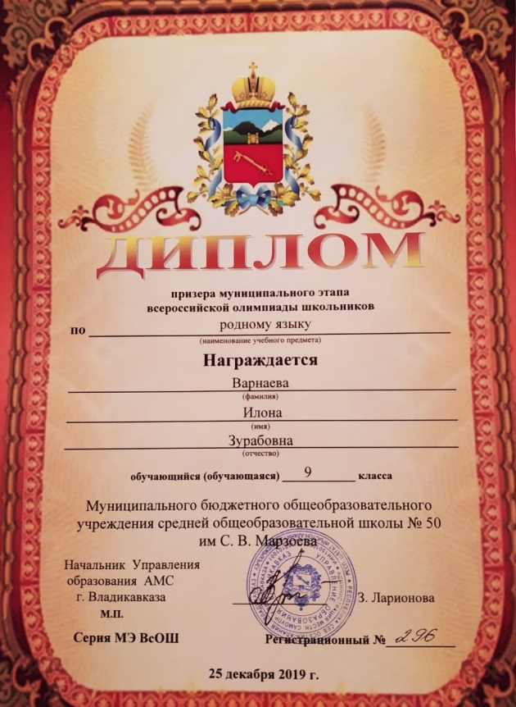
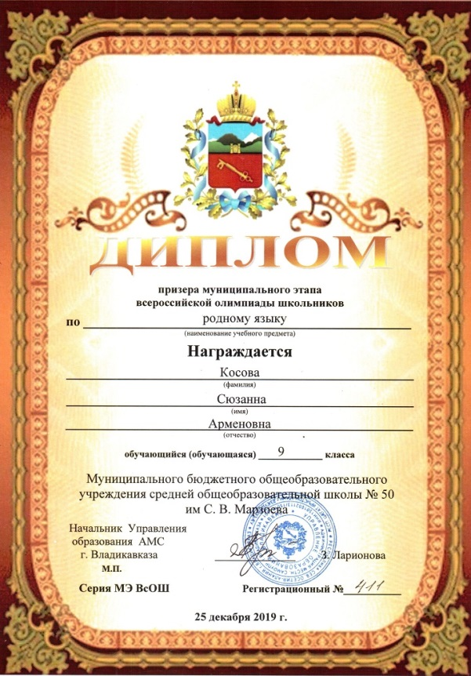
Больше всего меня радуют достижения моих учеников и их участие в олимпиадах, конкурсах.

Slide 11
АКЦИЯ «ГОРДОСТЬ И СЛАВА РОССИИ»

Slide 14
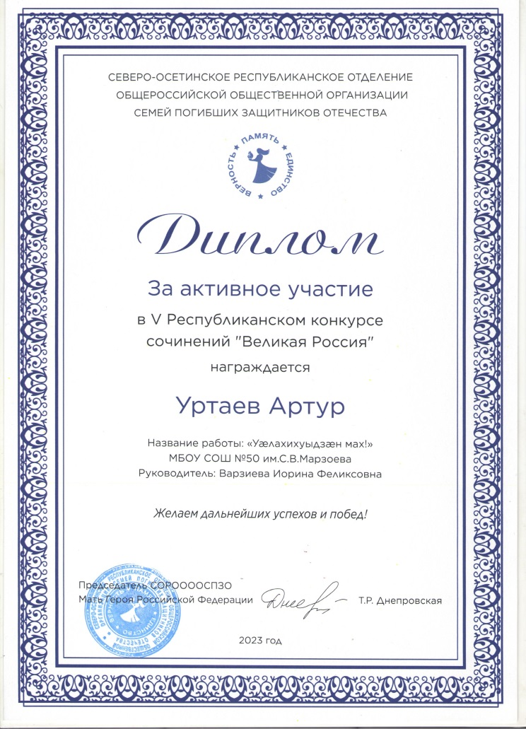
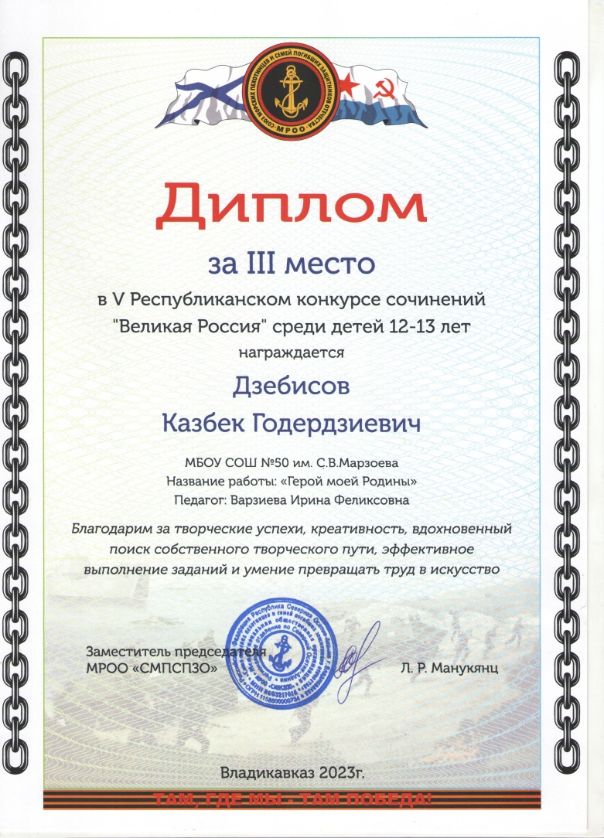
РЕСПУБЛИКАНСКИЙ КОНКУРС «ВЕЛИКАЯ РОССИЯ» 2023 ГОД

Slide 15
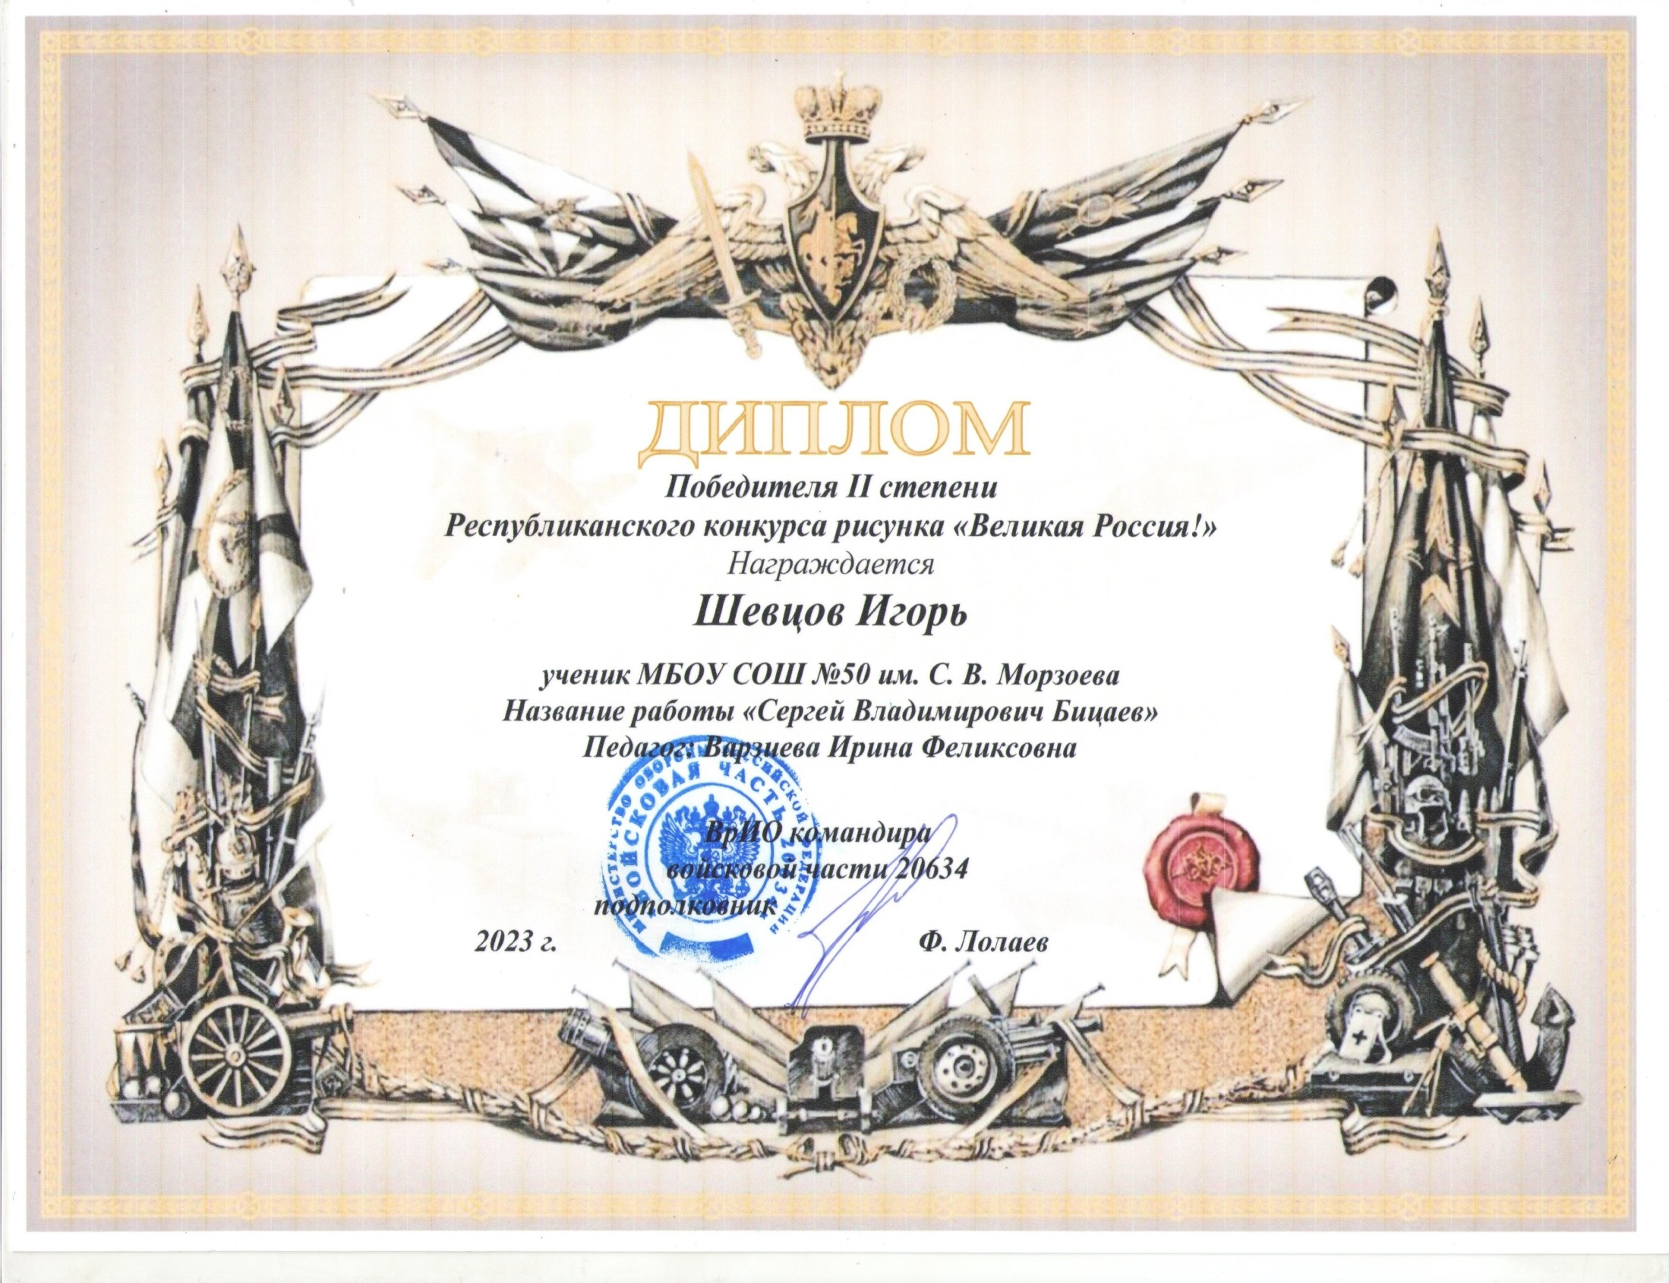

Slide 16
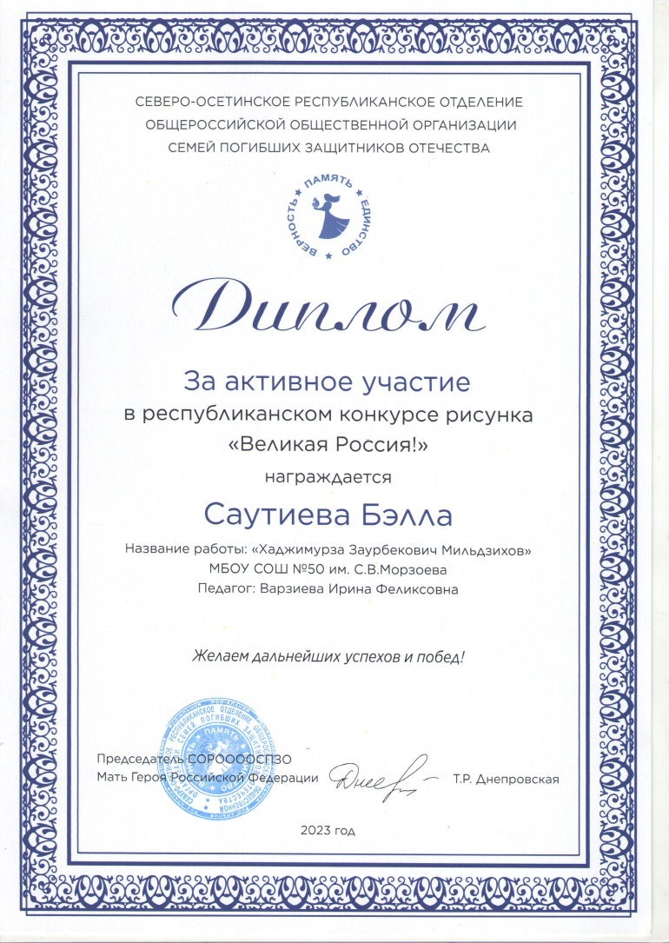
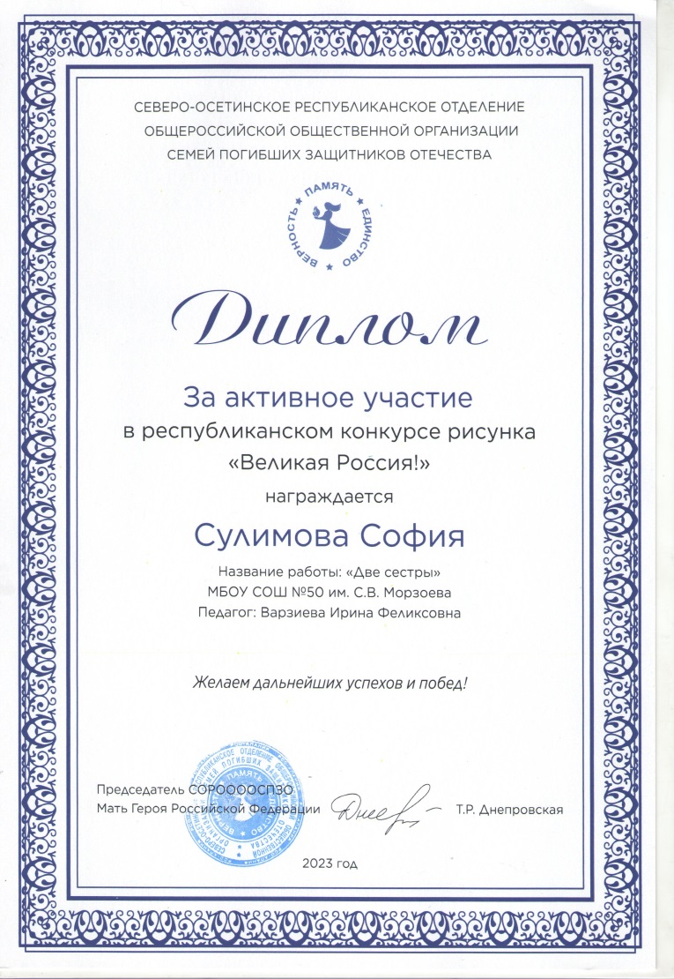
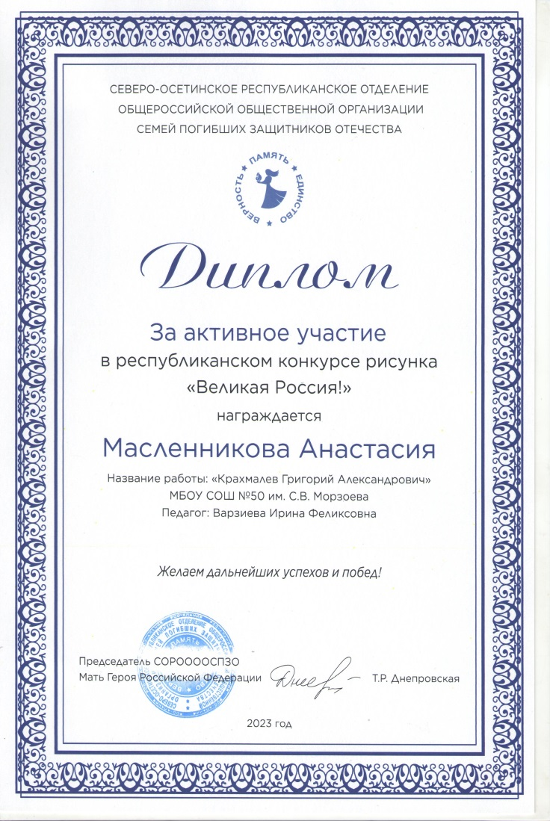

Slide 17
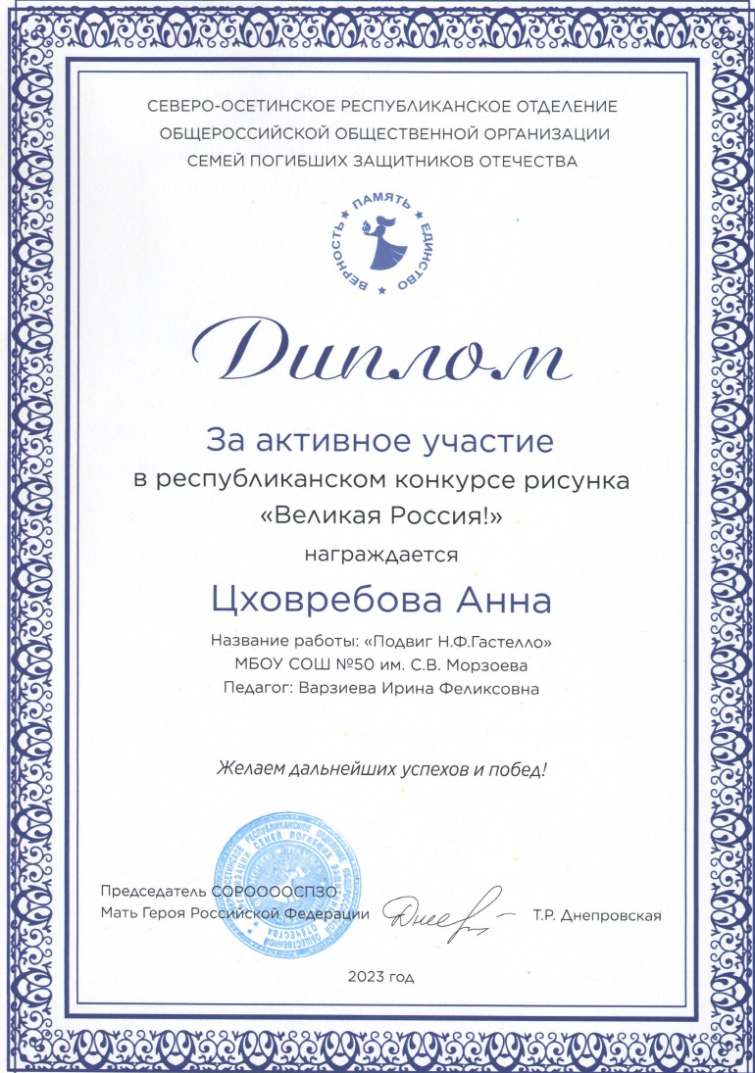

Slide 18
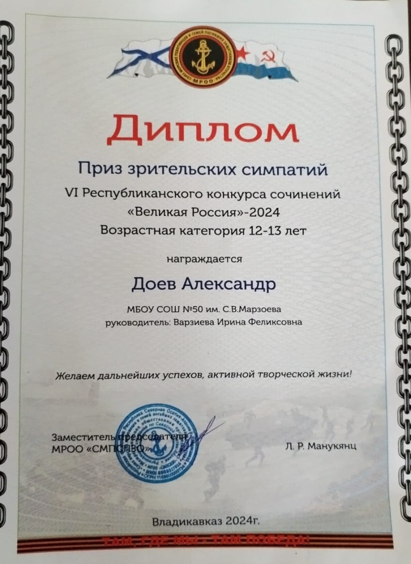
РЕСПУБЛИКАНСКИЙ КОНКУРС «ВЕЛИКАЯ РОССИЯ» 2024 ГОД

Slide 19
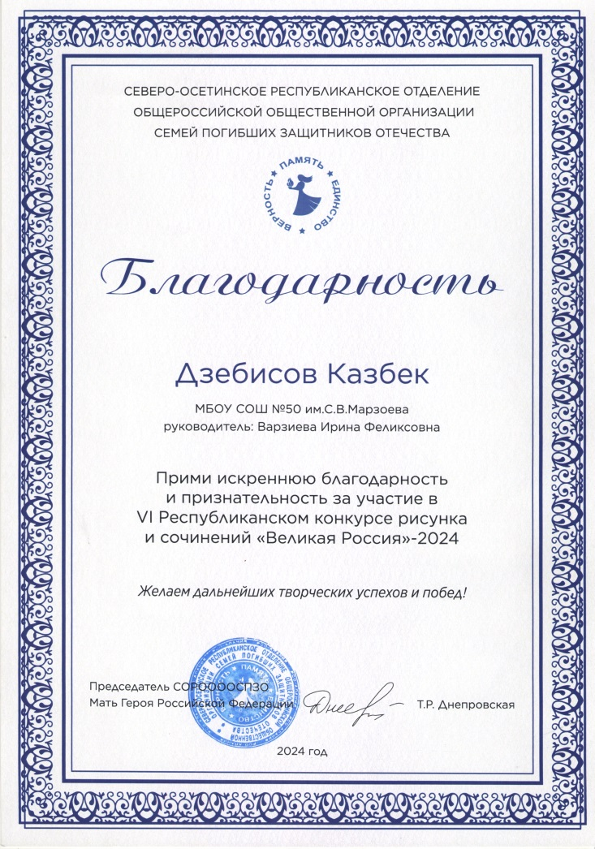
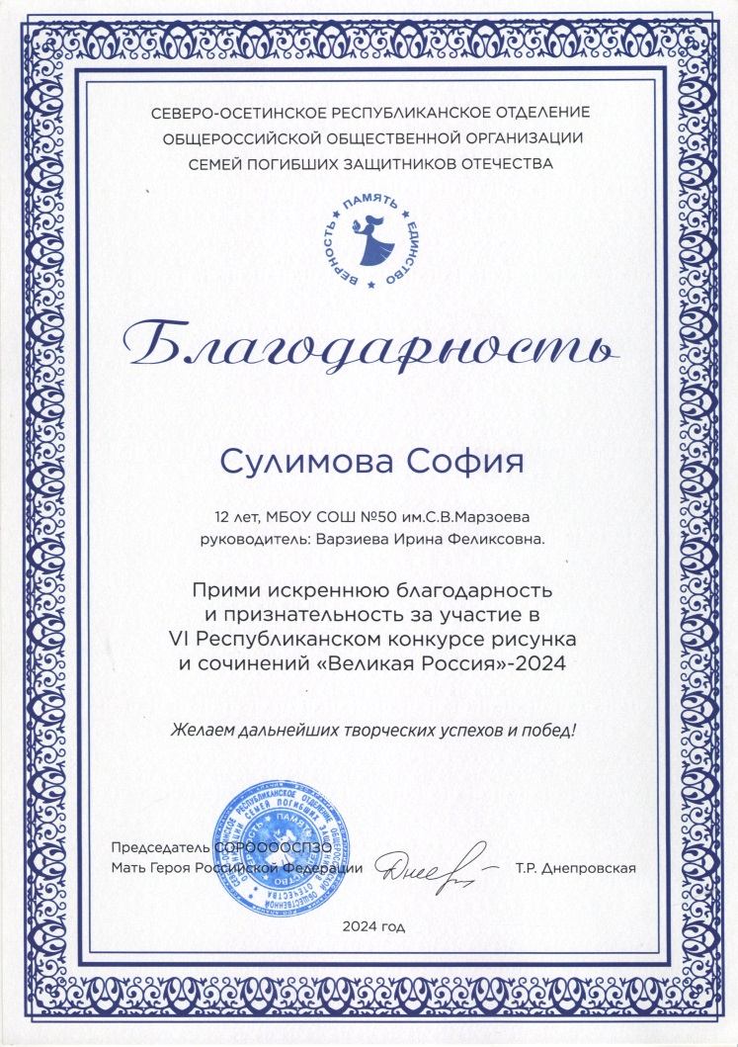
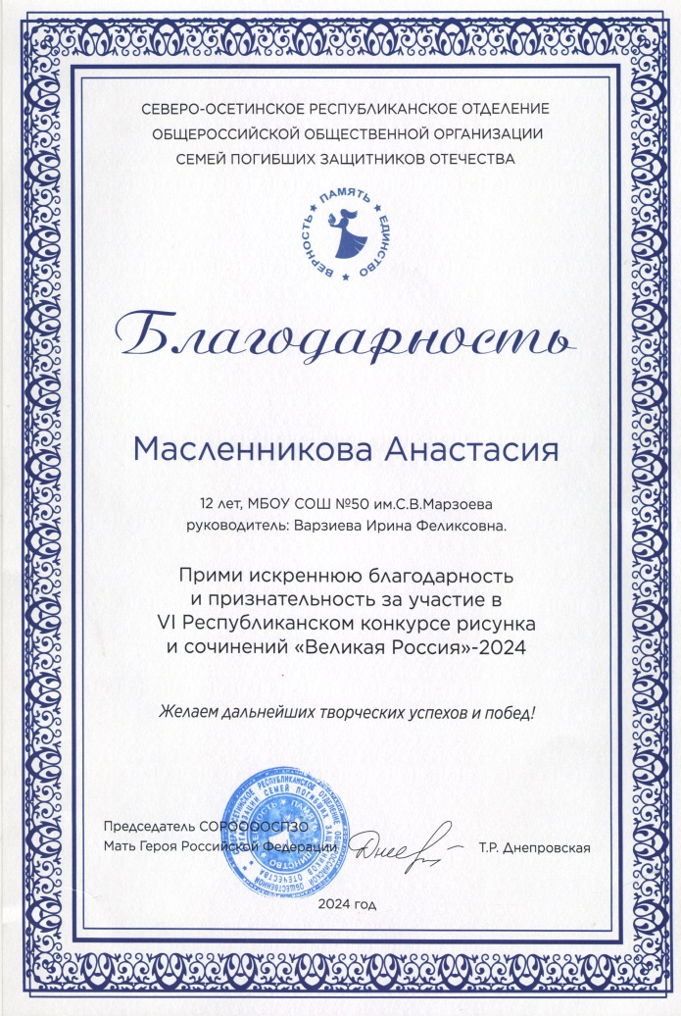

Slide 20
РЕСПУБЛИКАНСКИЙ КОНКУРС «ГЕРОЯМИ НЕ РОЖДАЮТСЯ – ГЕРОЯМИ СТАНОВЯТСЯ!»

Slide 27
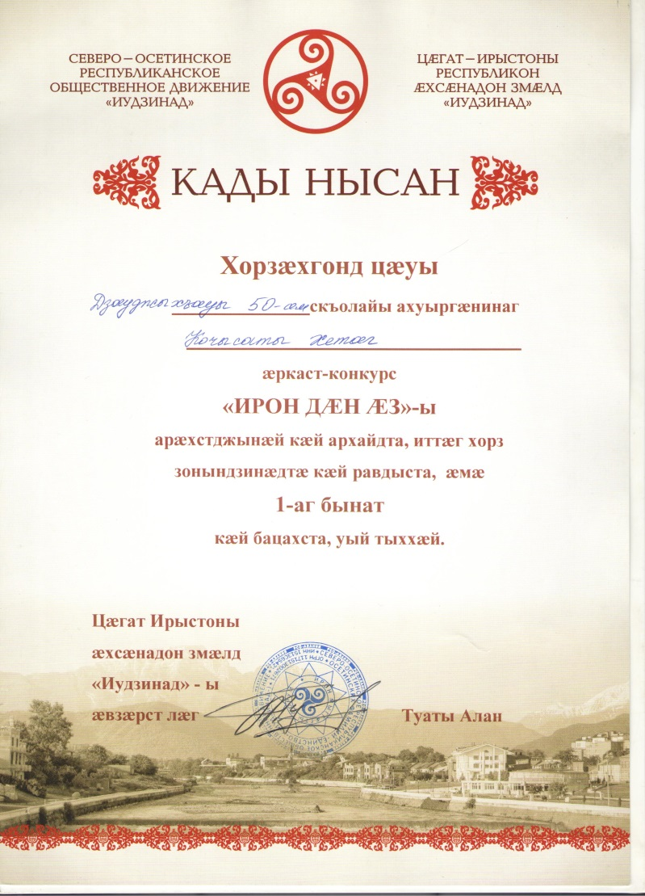
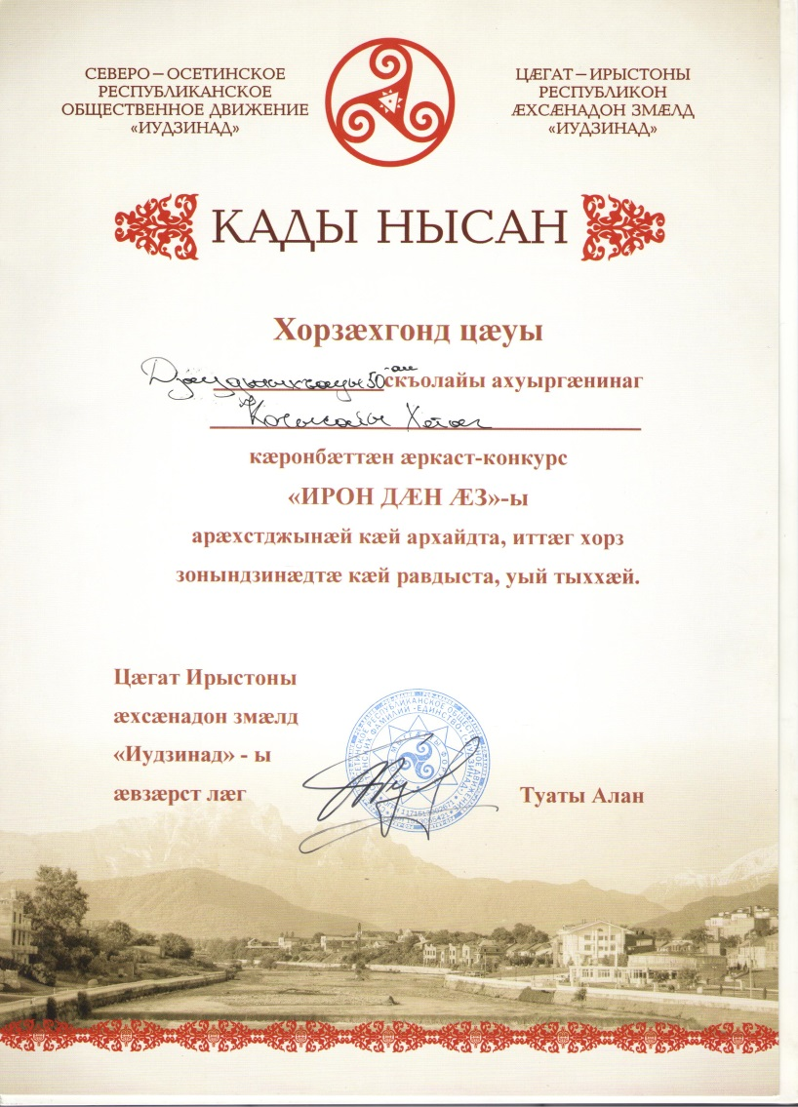
ÆРКАСТ - КОНКУРС «ИРОН ДÆН ÆЗ»

Slide 28
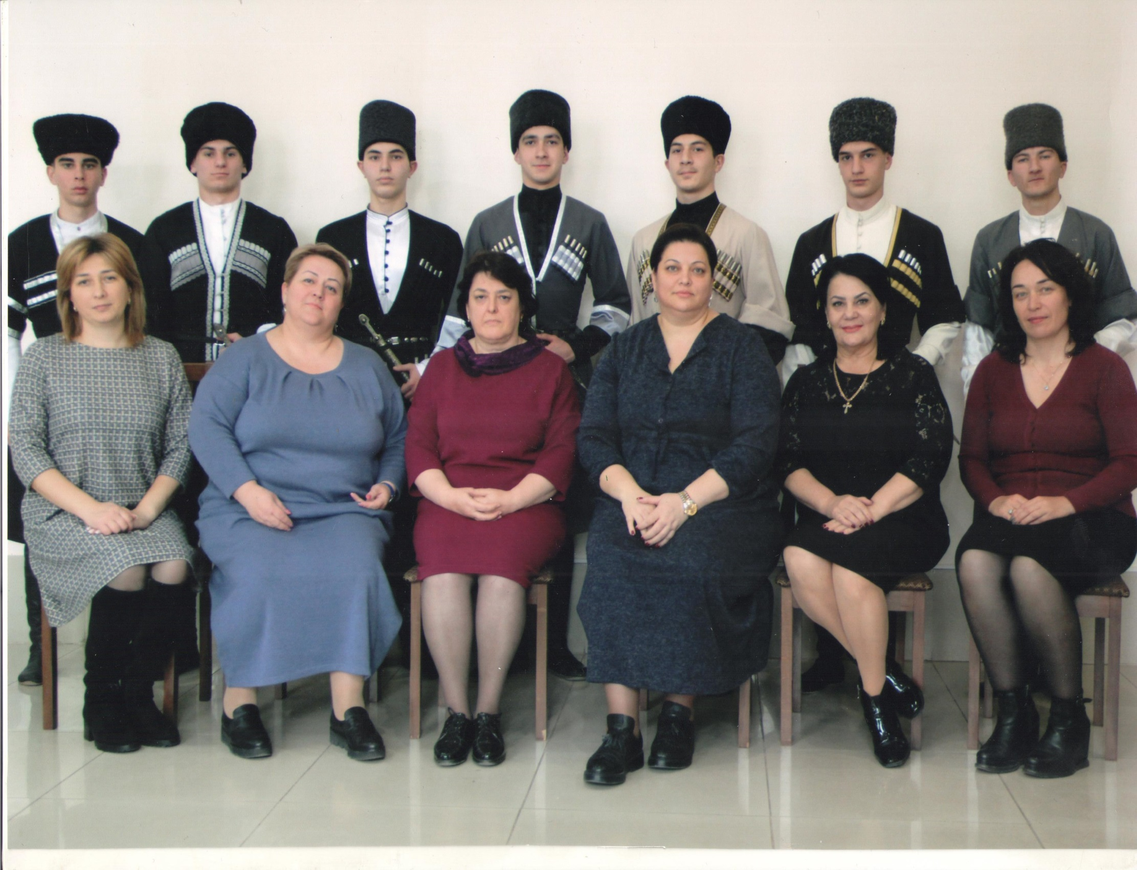

Slide 29
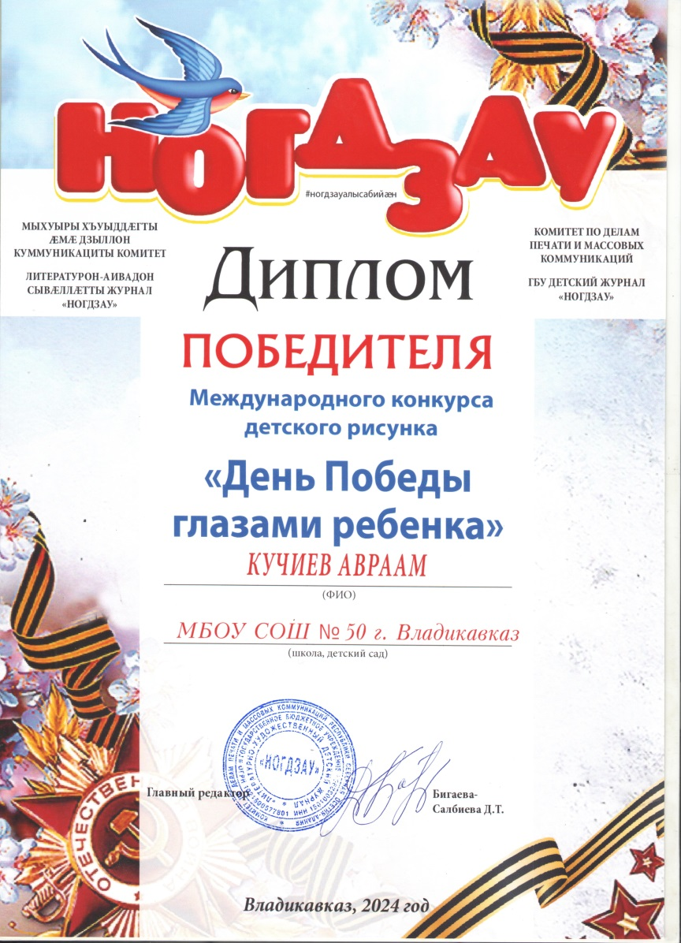
МЕЖДУНАРОДНЫЙ КОНКУРС ДЕТСКОГО РИСУНКА «ДЕНЬ ПОБЕДЫ ГЛАЗАМИ ДЕТЕЙ»

Slide 30
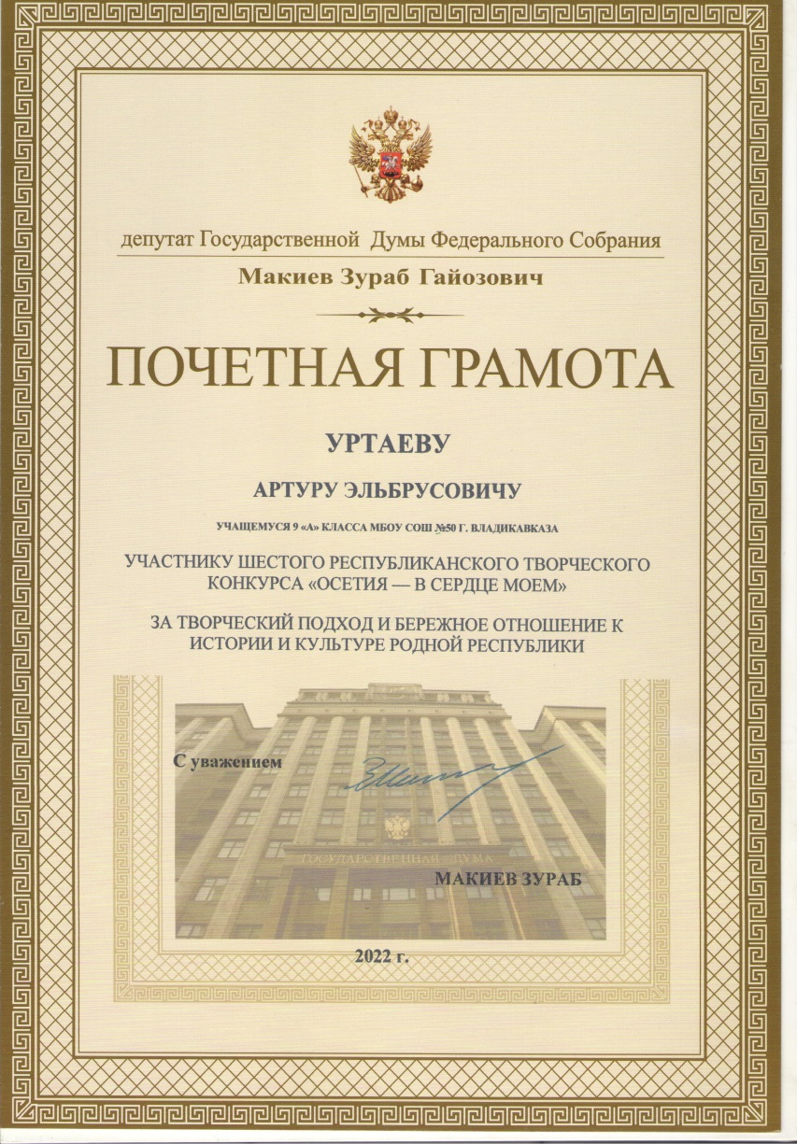
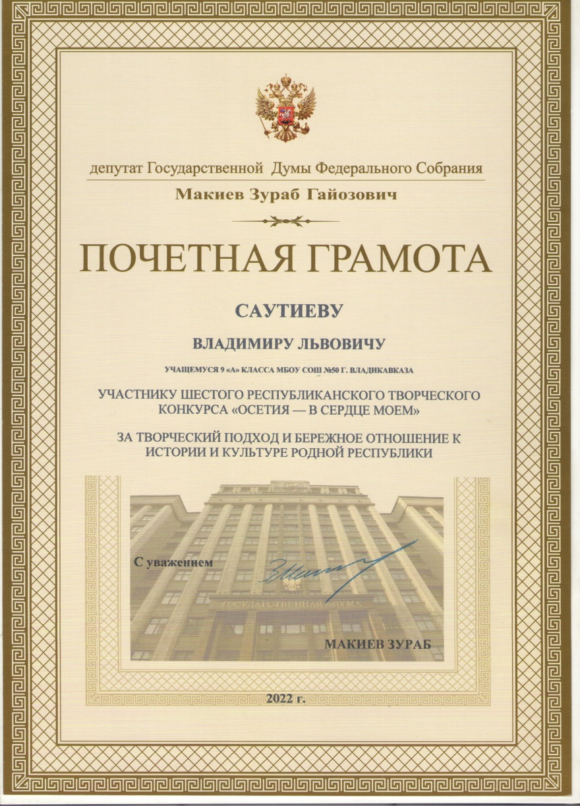
РЕСПУБЛИКАНСКИЙ ТВОРЧЕСКИЙ КОНКУРС «ОСЕТИЯ – В СЕРДЦЕ МОЕМ»

Slide 31
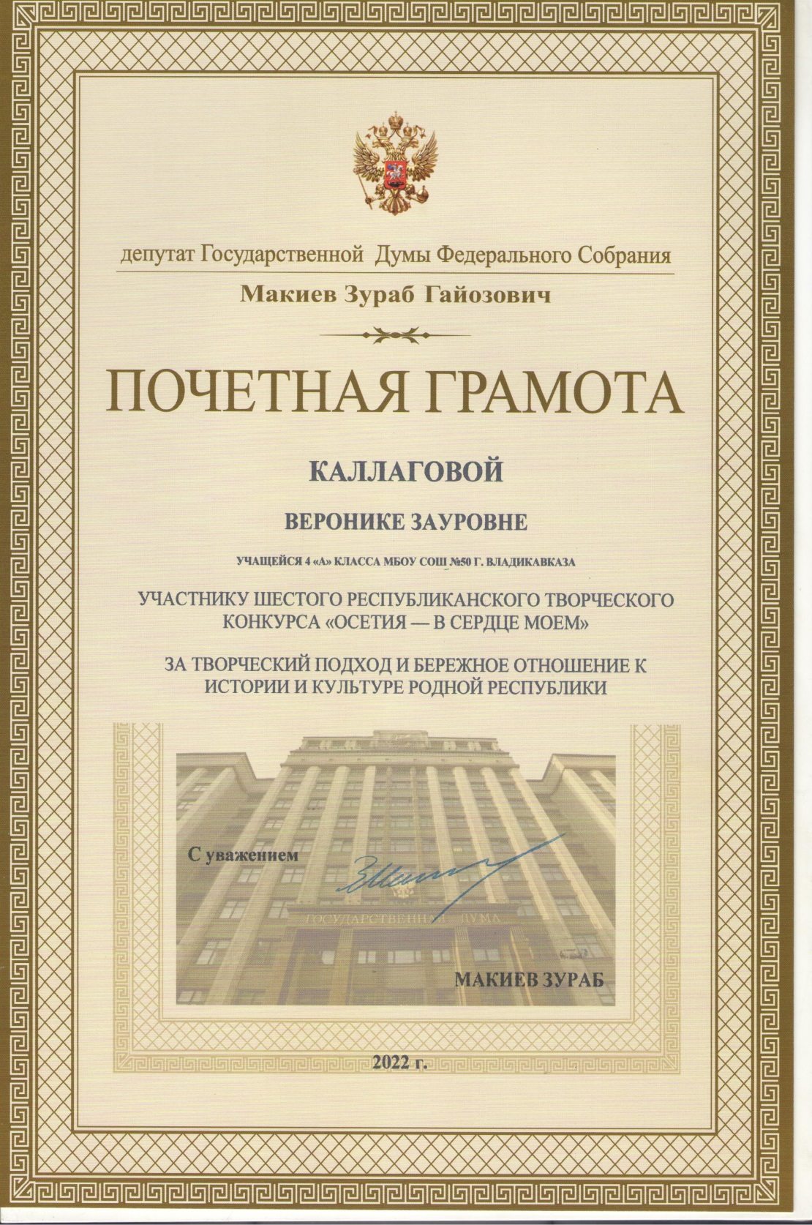
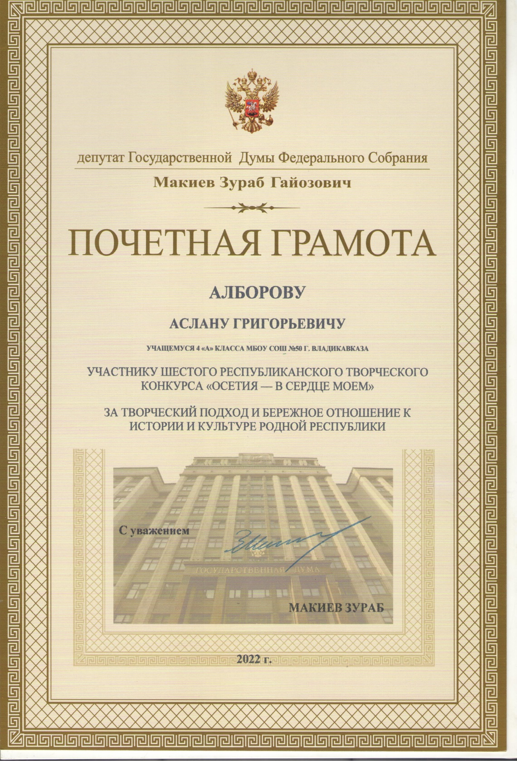

Slide 32
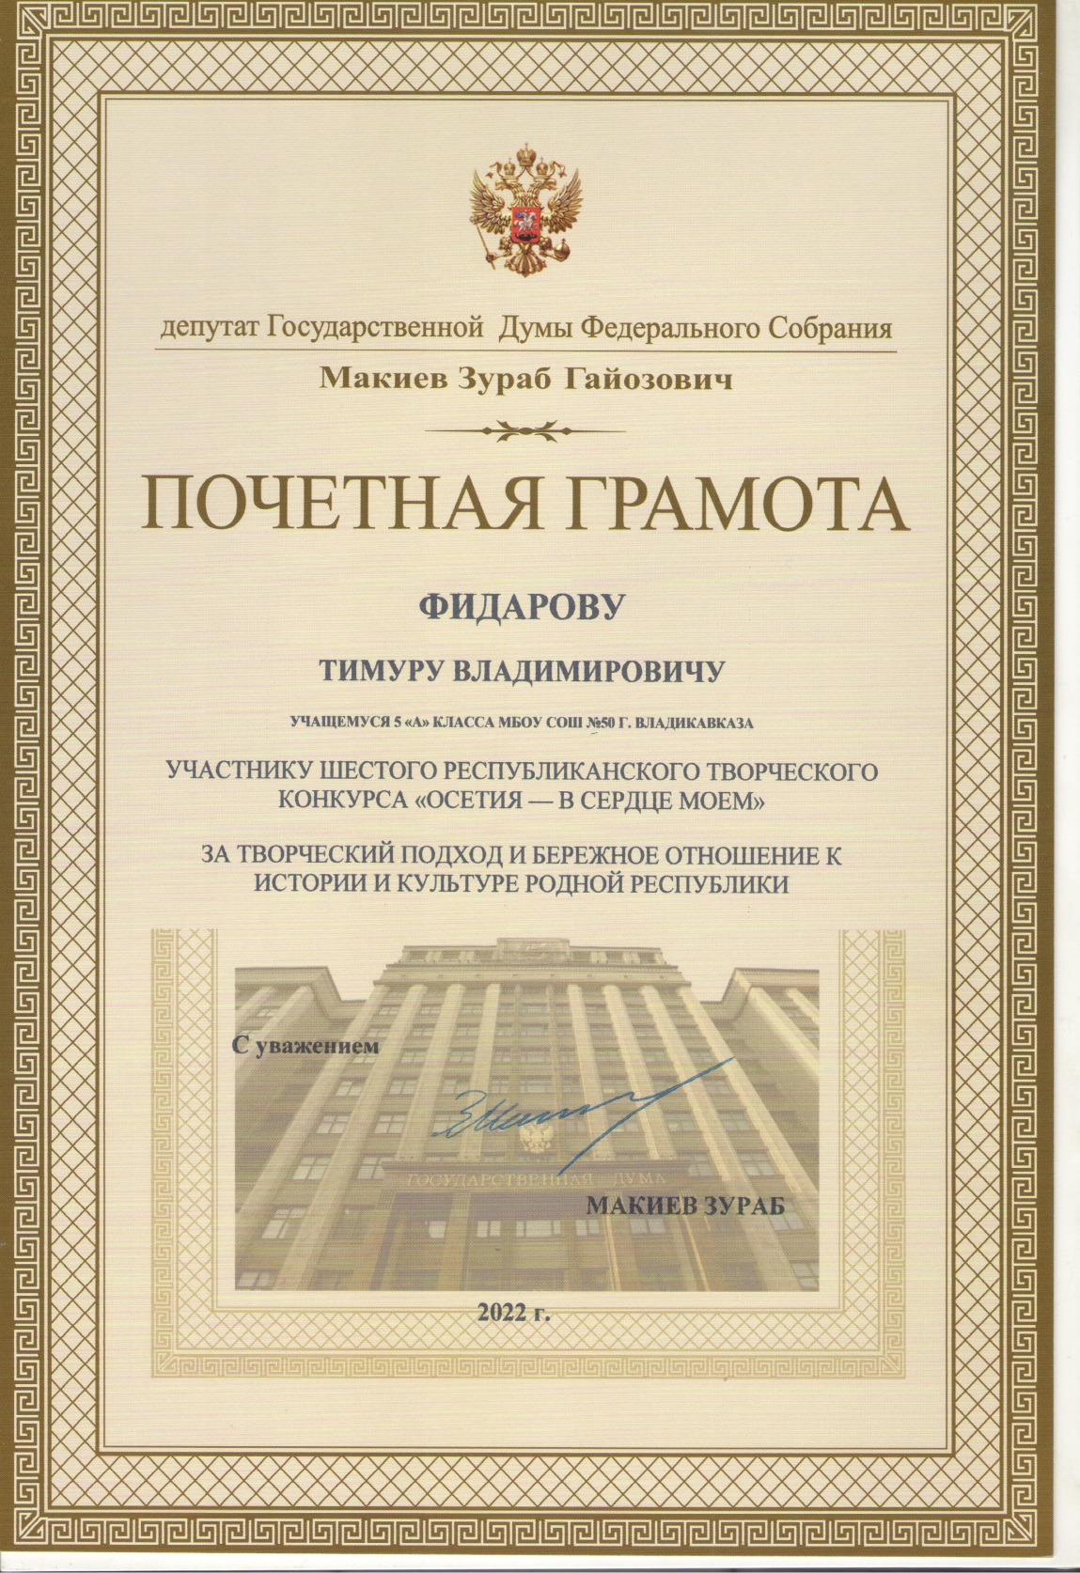
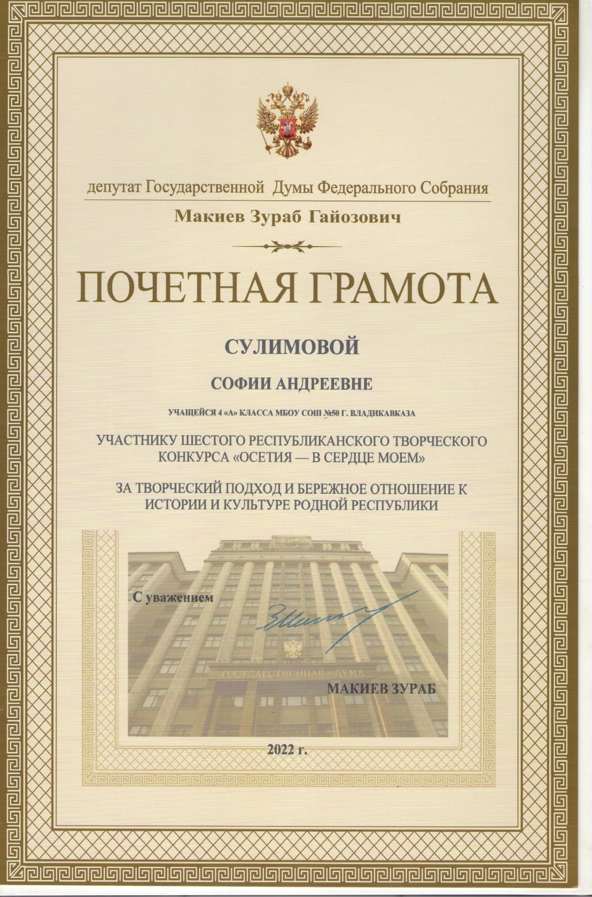

Slide 33
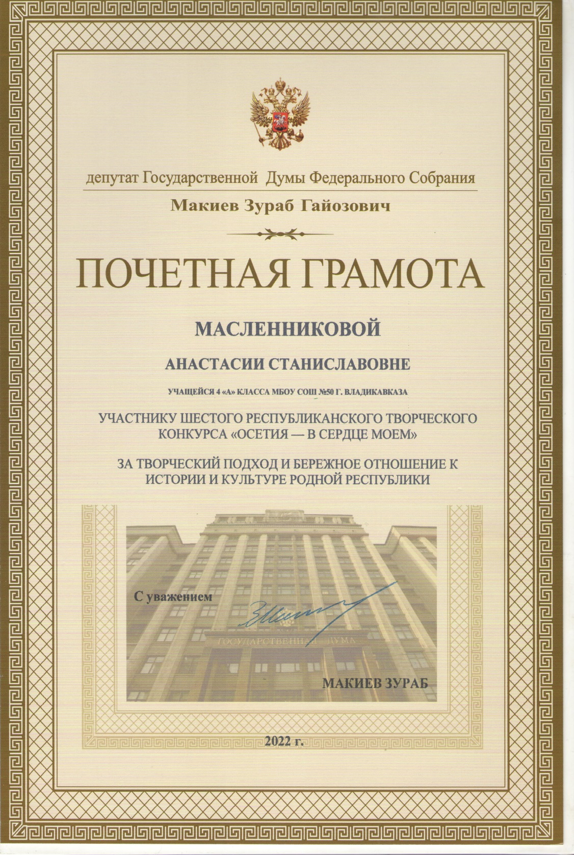
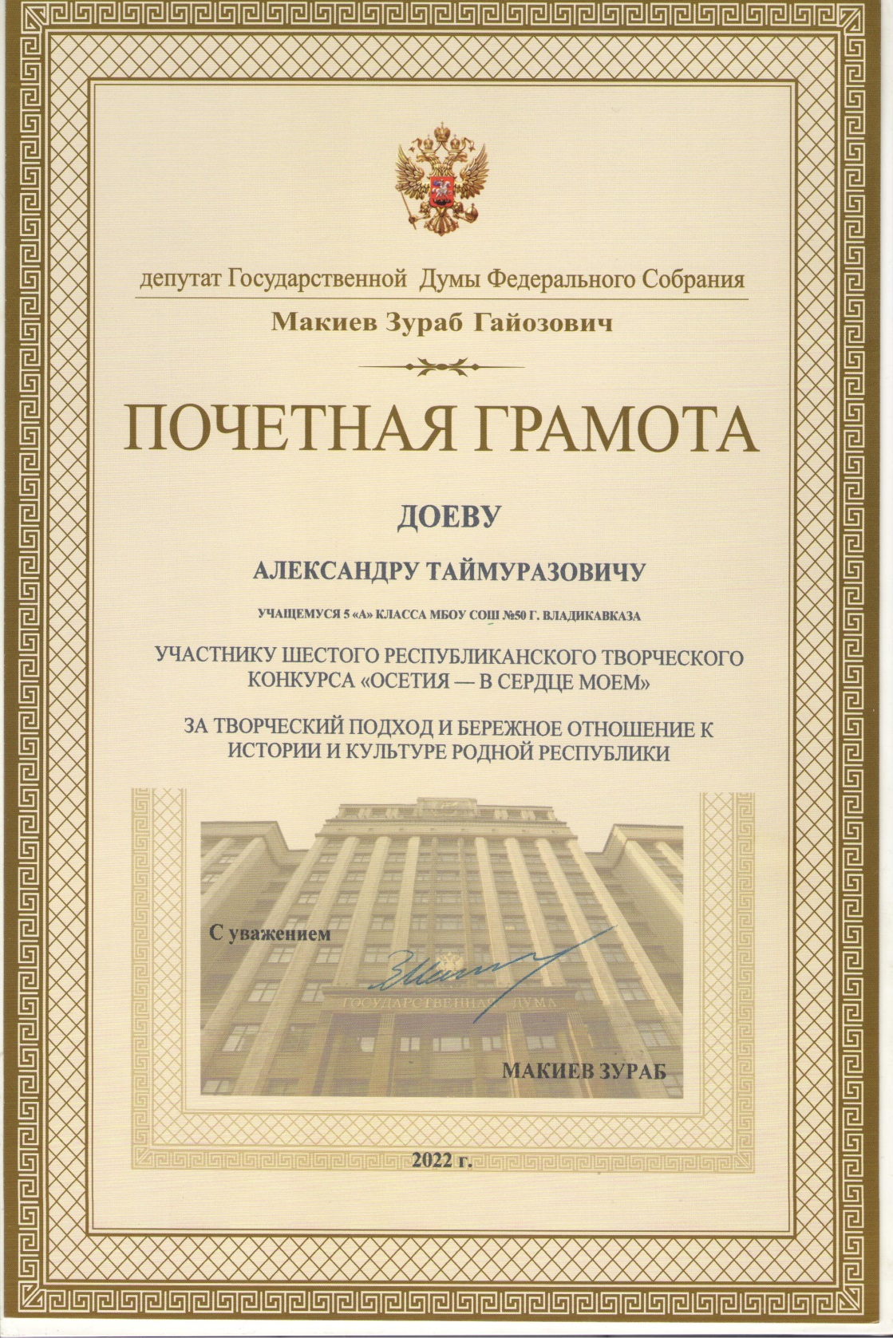

Slide 34
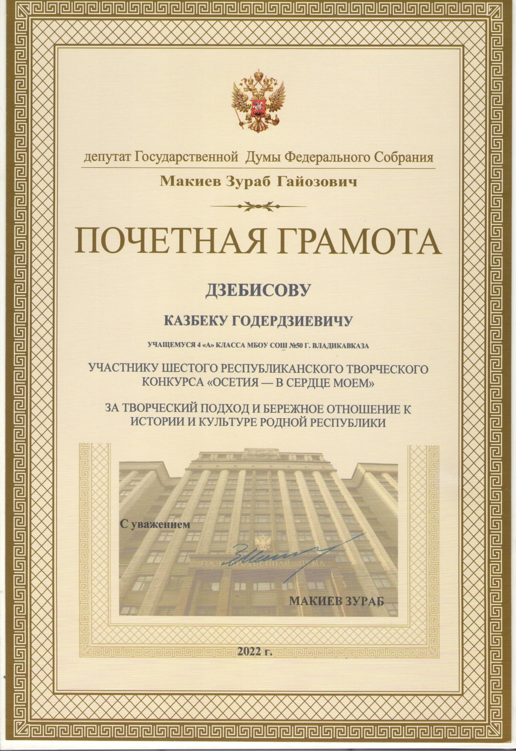
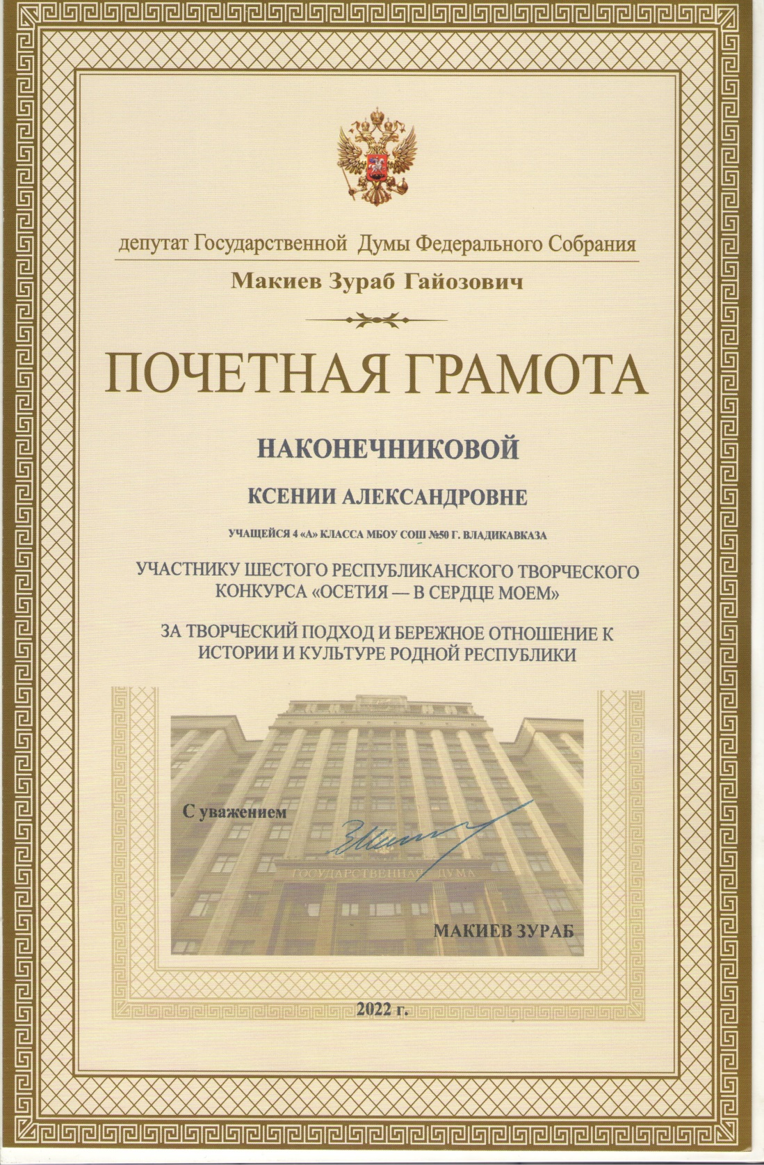

Slide 35
РЕСПУБЛИКАНСКИЙ КОНКУРС ЧТЕЦОВ «ПОКЛОНИМСЯ МАТЕРИ СОЛДАТА»

Slide 36
ОБЩЕРОССИЙСКИЙ КОНКУРС «РАЗГОВОРЫ О ВАЖНОМ»

Slide 38
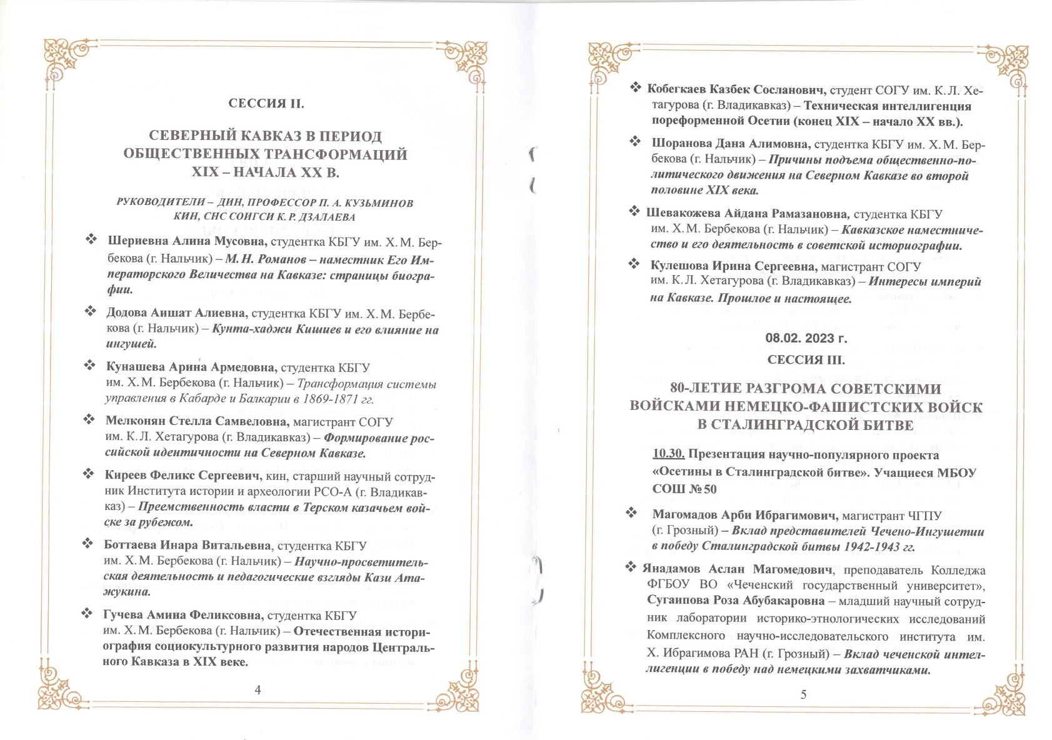
МЕЖДУНАРОДНАЯ ШКОЛА – КОНФЕРЕНЦИЯ «КАВКАЗ В ЕГО ПРОШЛОМ И НАСТОЯЩЕМ: ИСТОРИЯ, АРХЕОЛОГИЯ, КУЛЬТУРА»

Slide 39
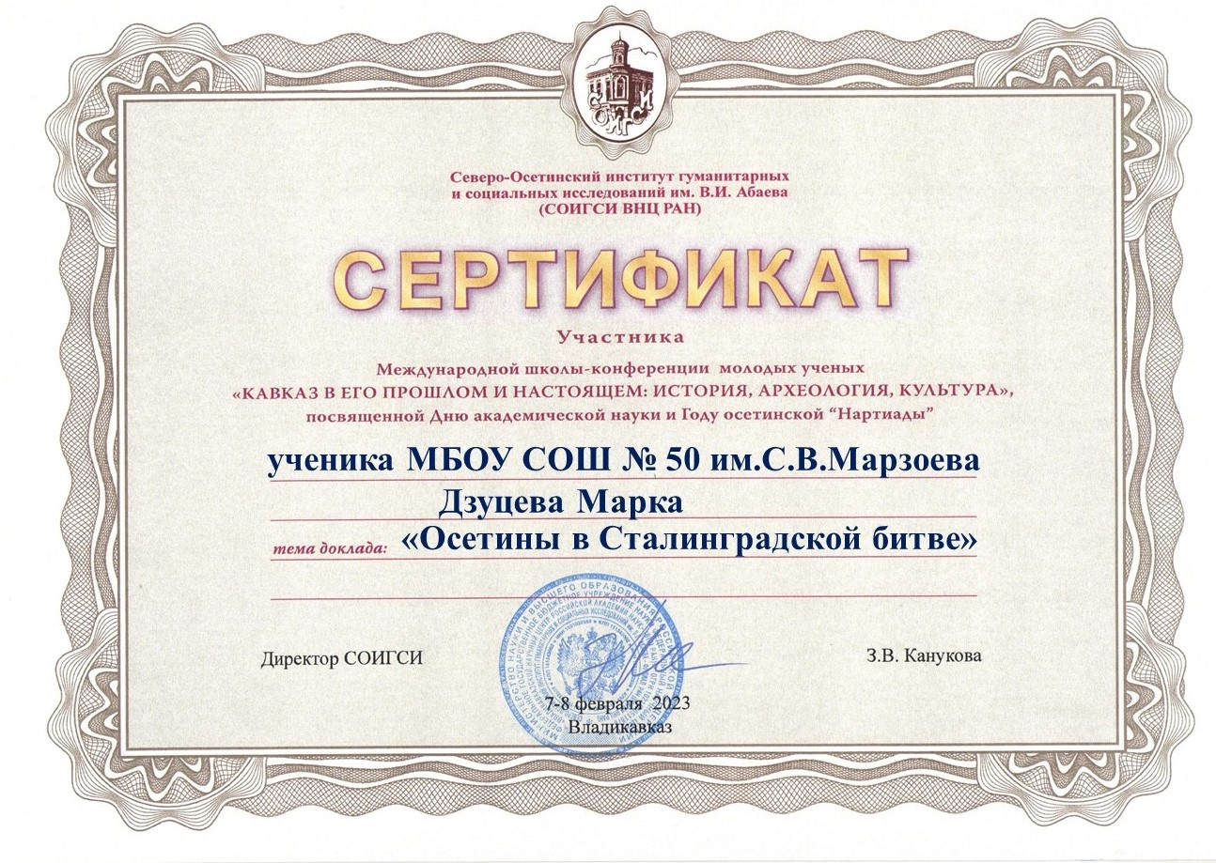

Slide 40
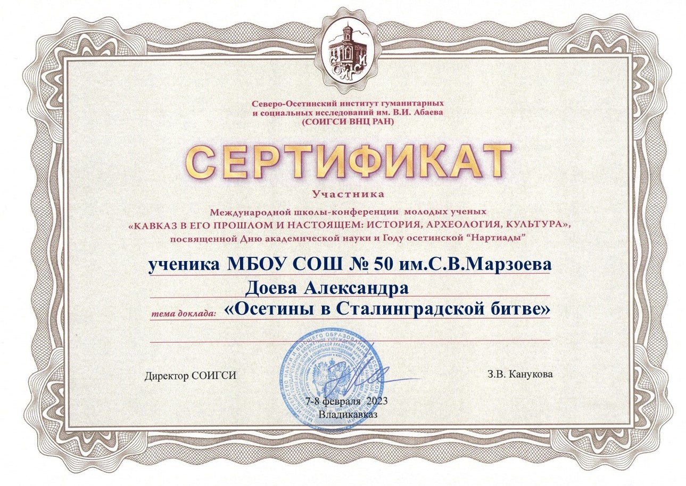

Slide 41
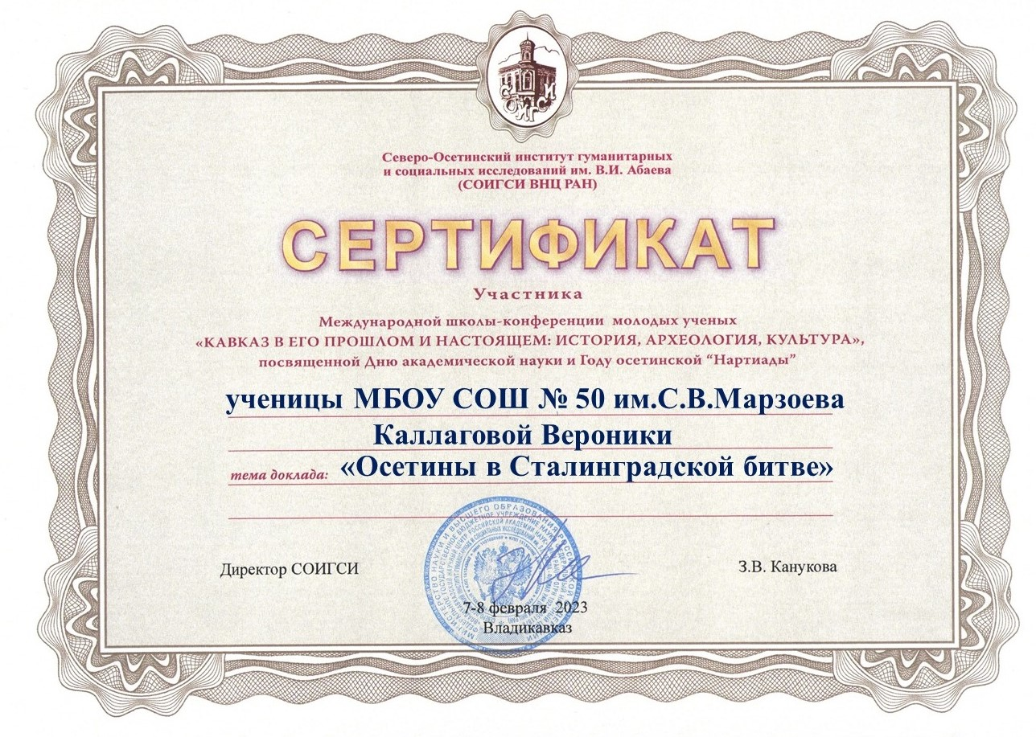

Slide 42
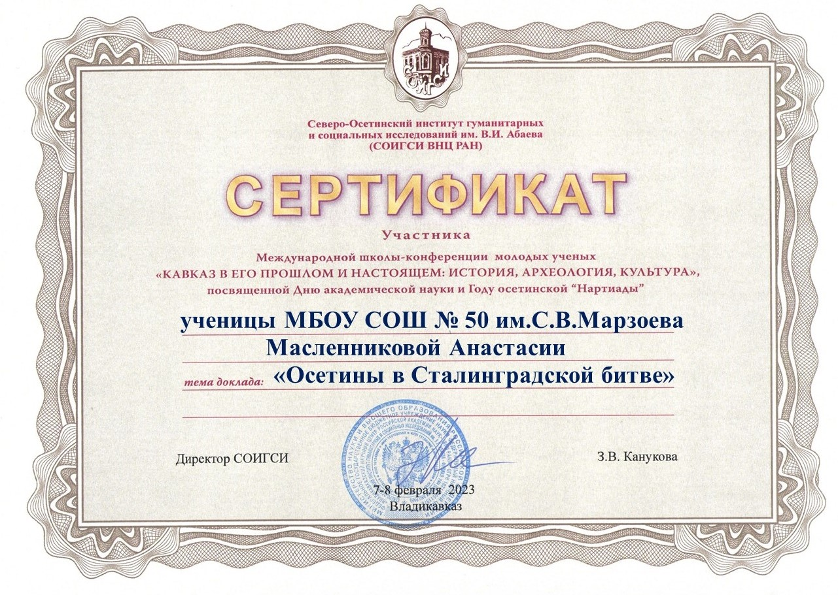

Slide 43
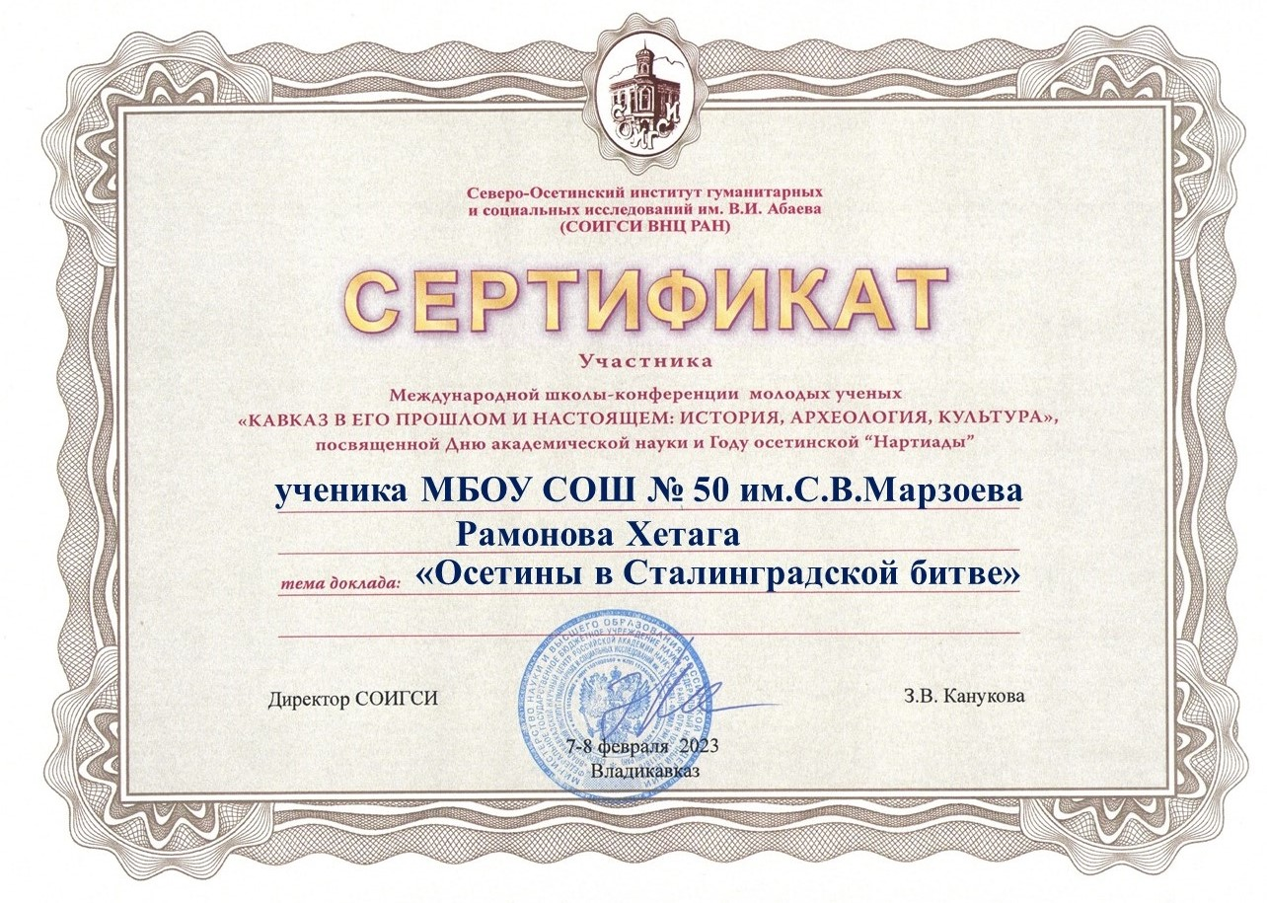

Slide 44
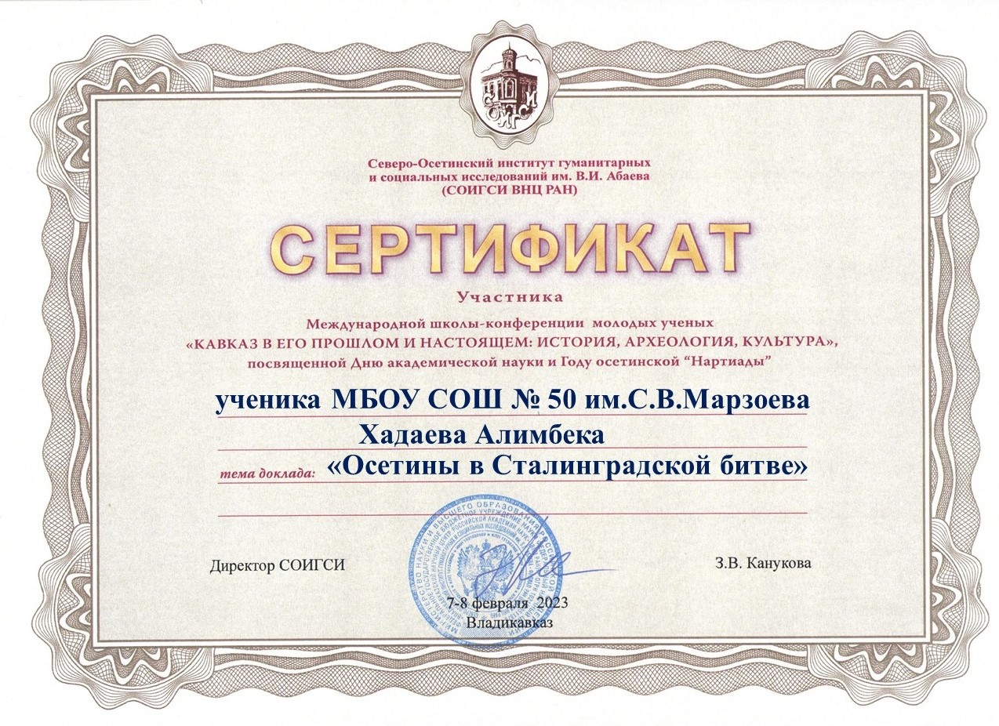

Slide 46
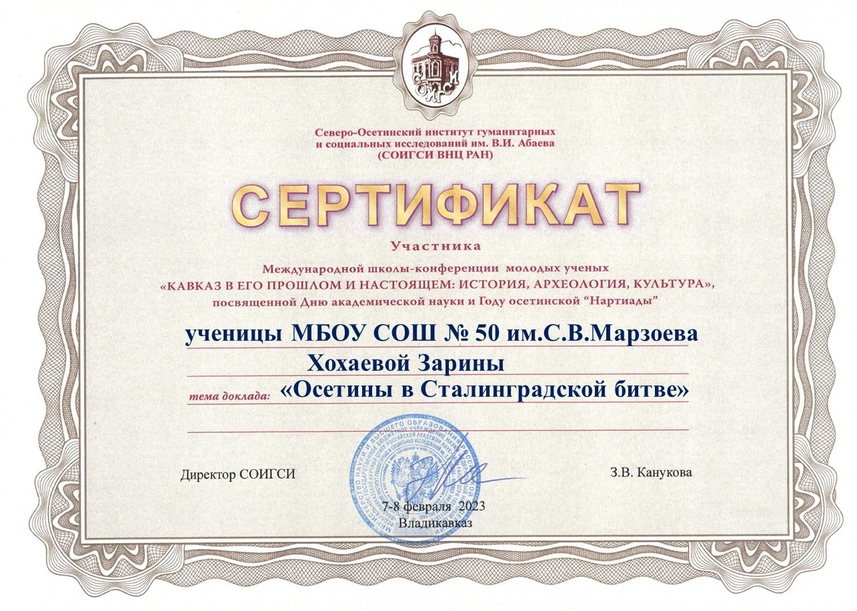

Slide 48
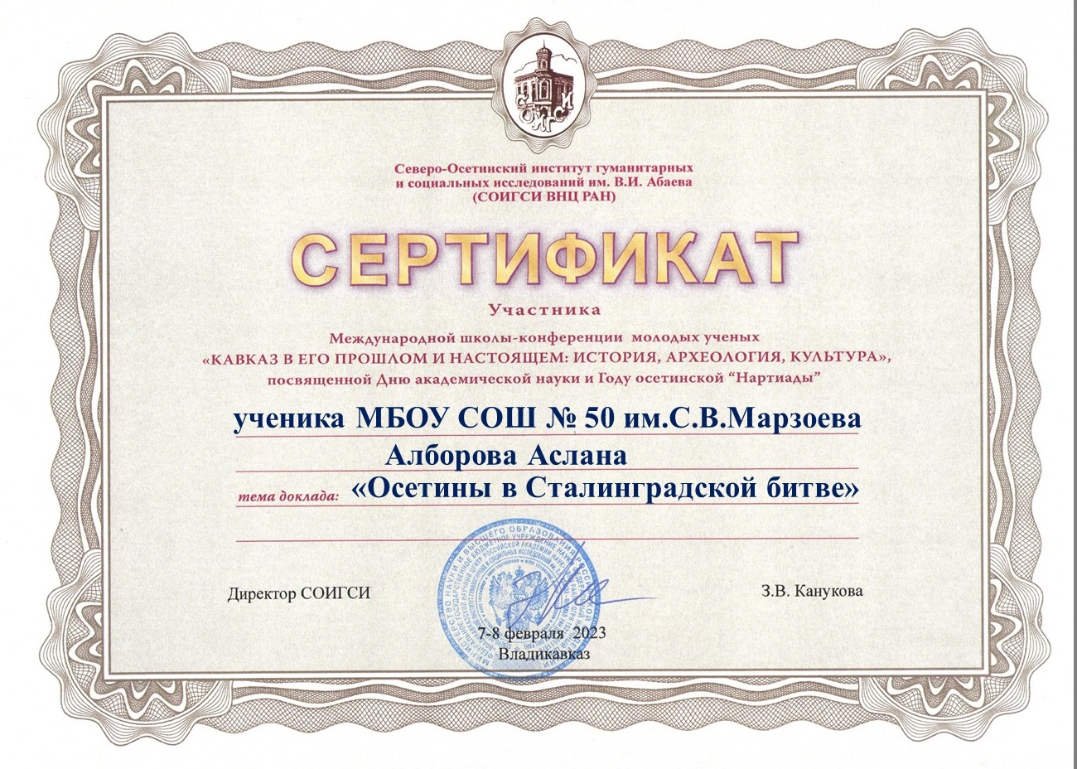

Slide 49
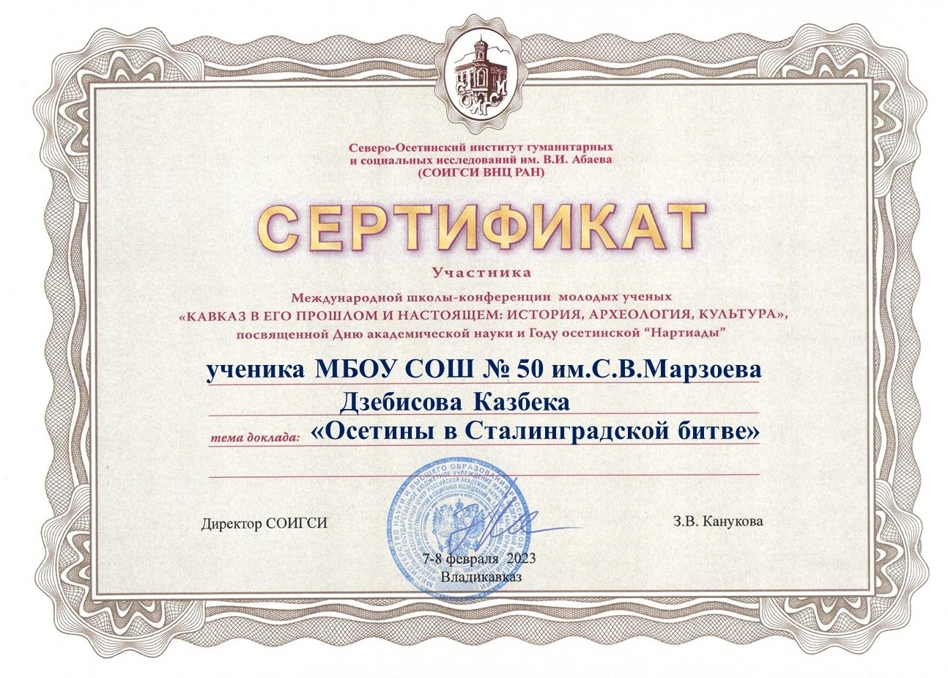

Slide 50
МОИ ДОСТИЖЕНИЯ

Slide 53
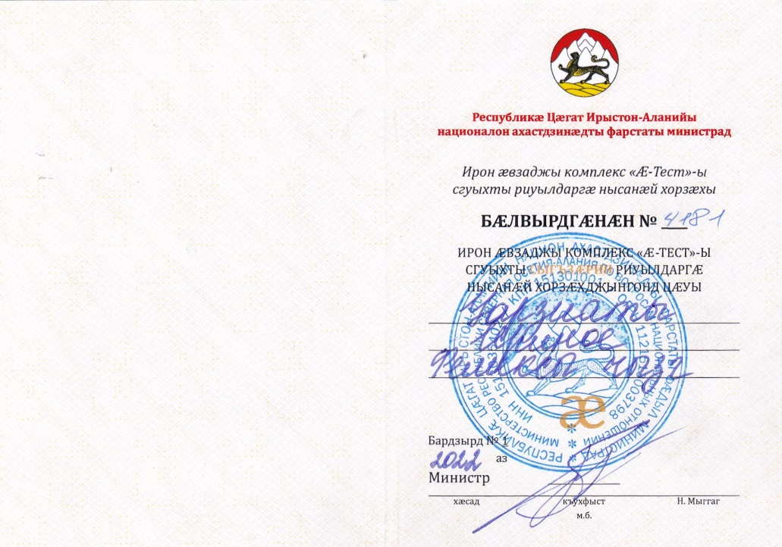

Slide 55
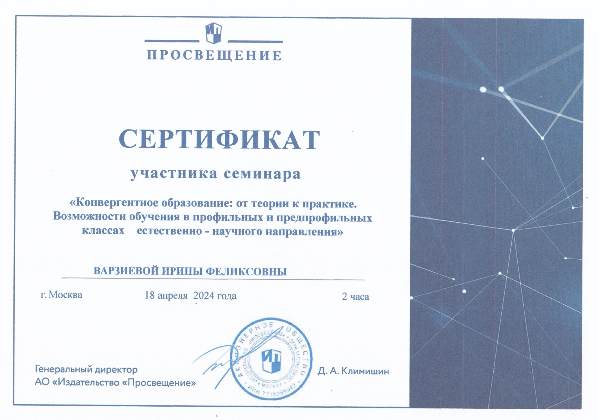

Slide 57
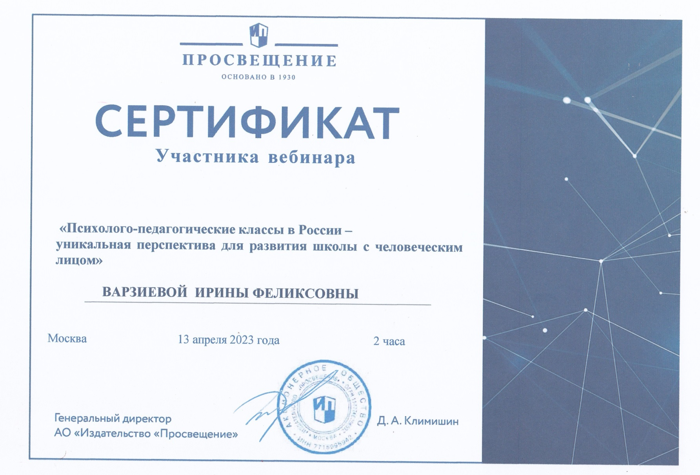

Slide 58
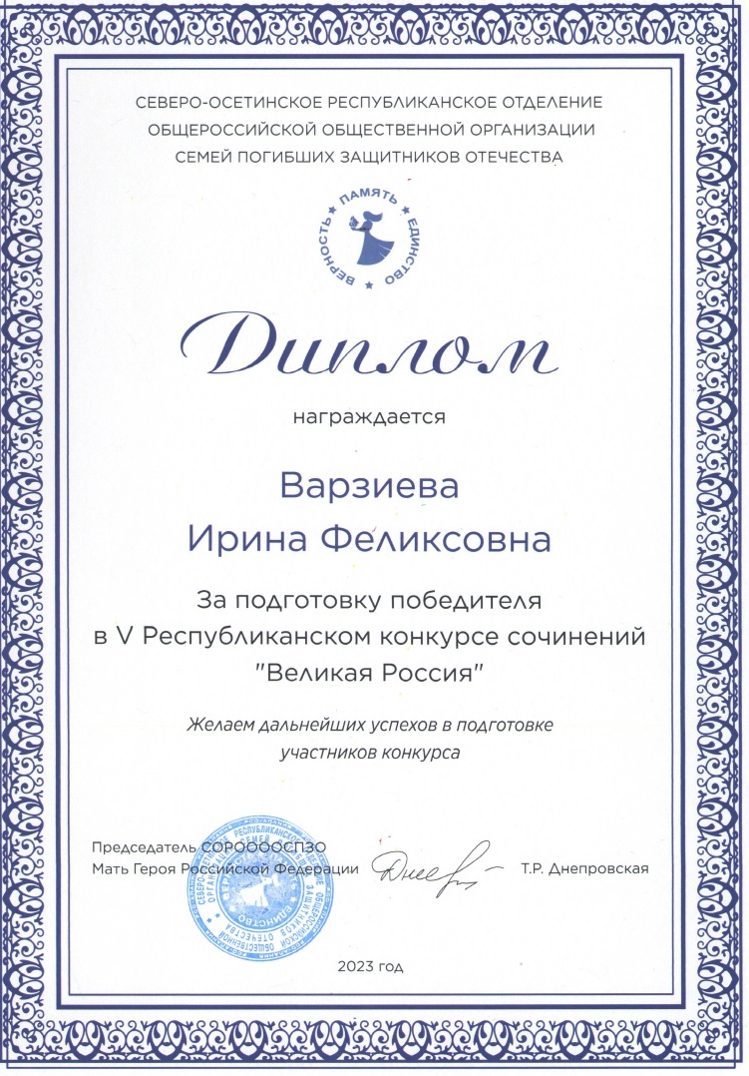

Slide 59
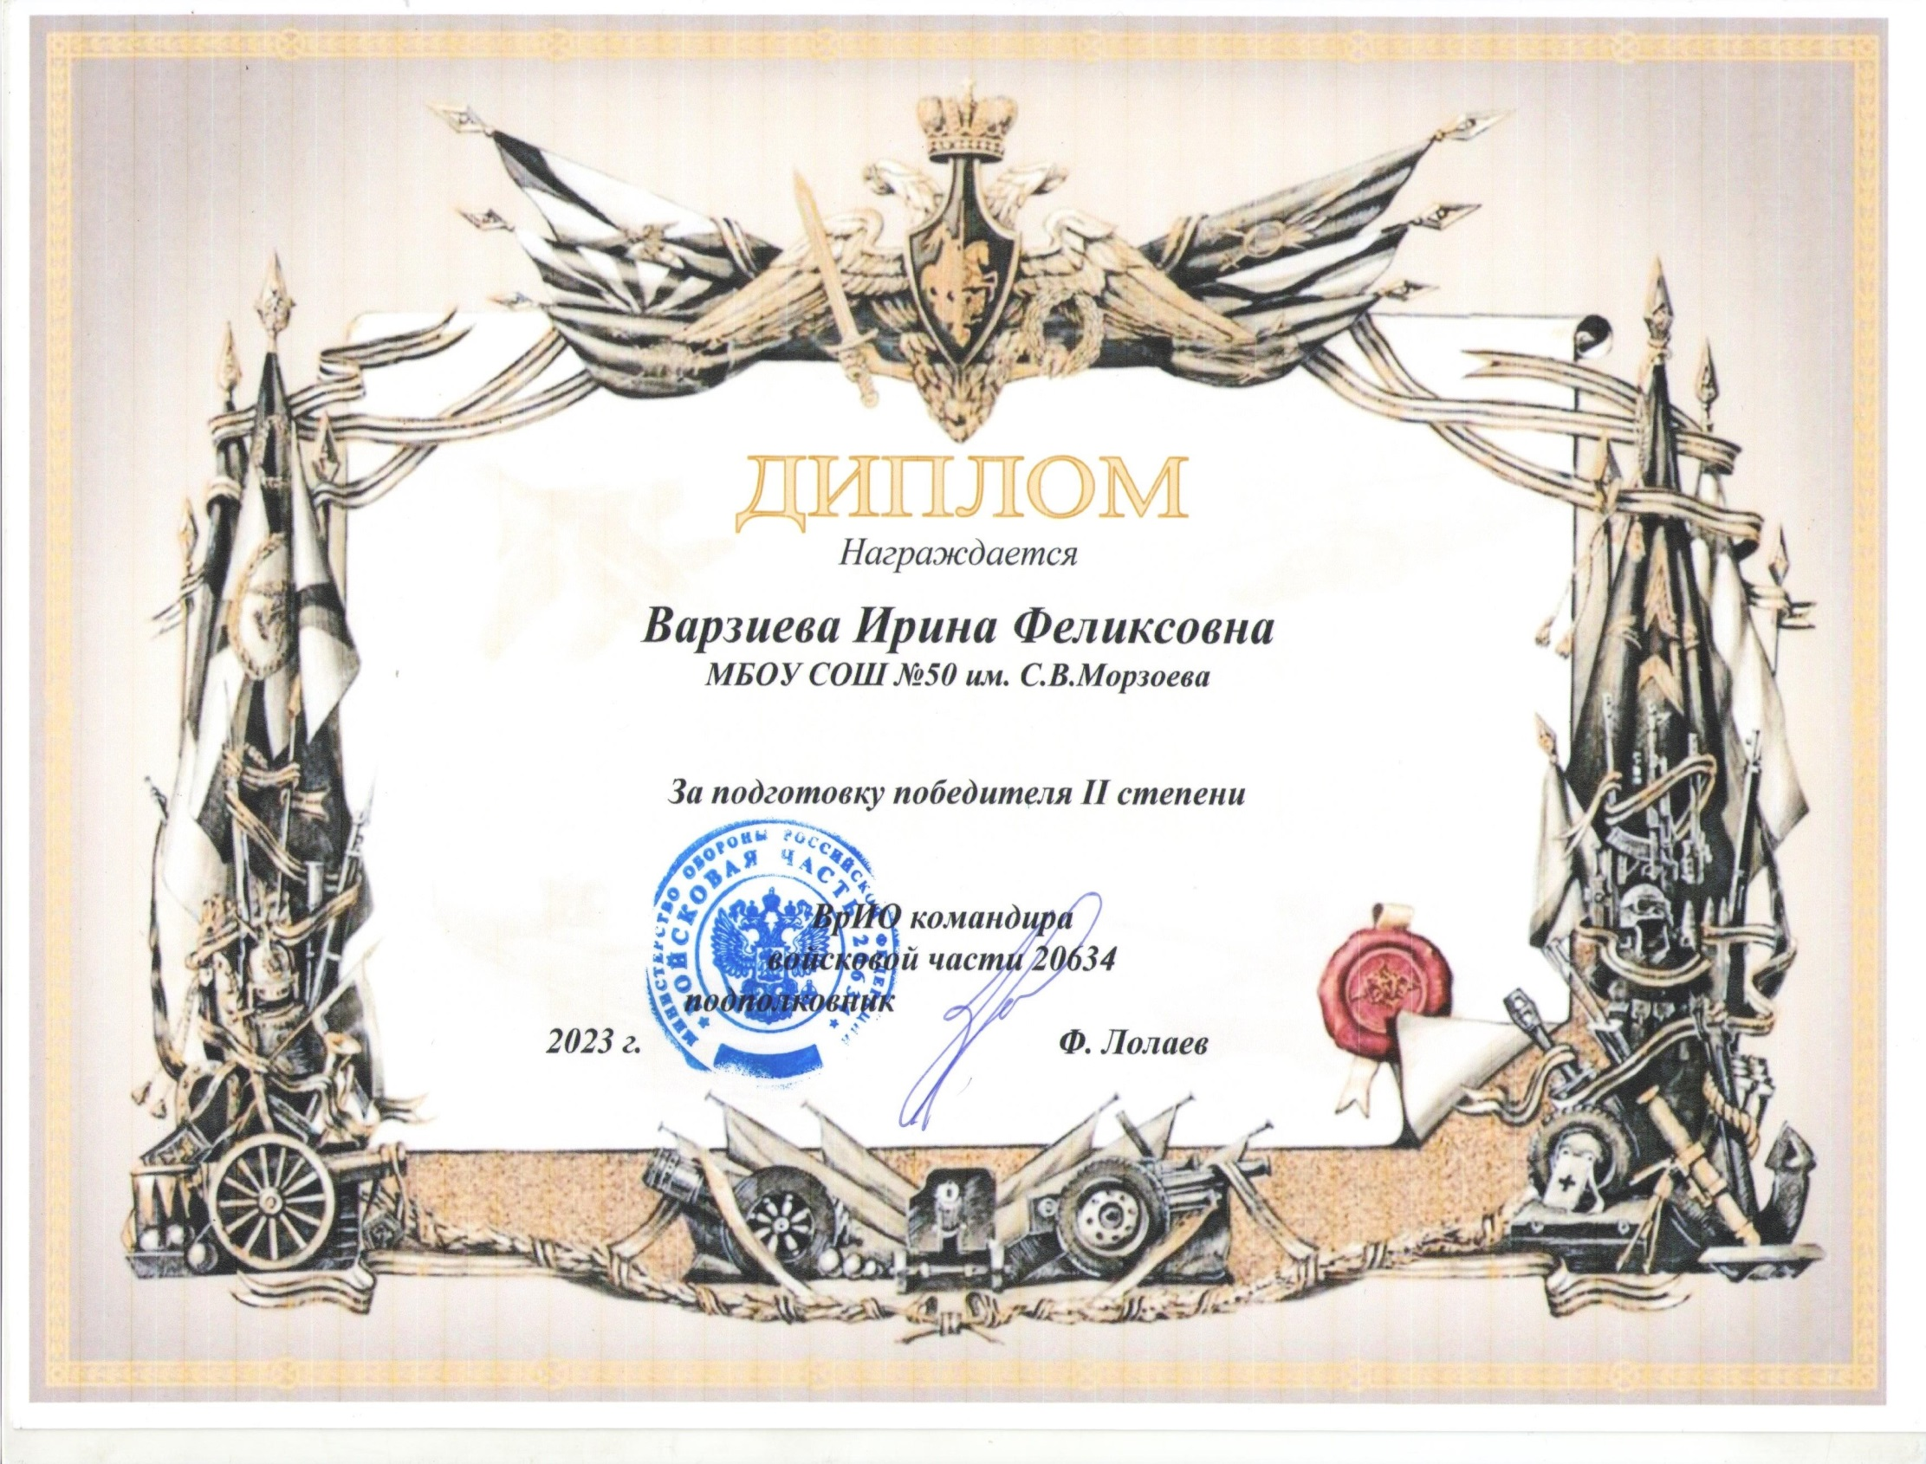

Slide 60
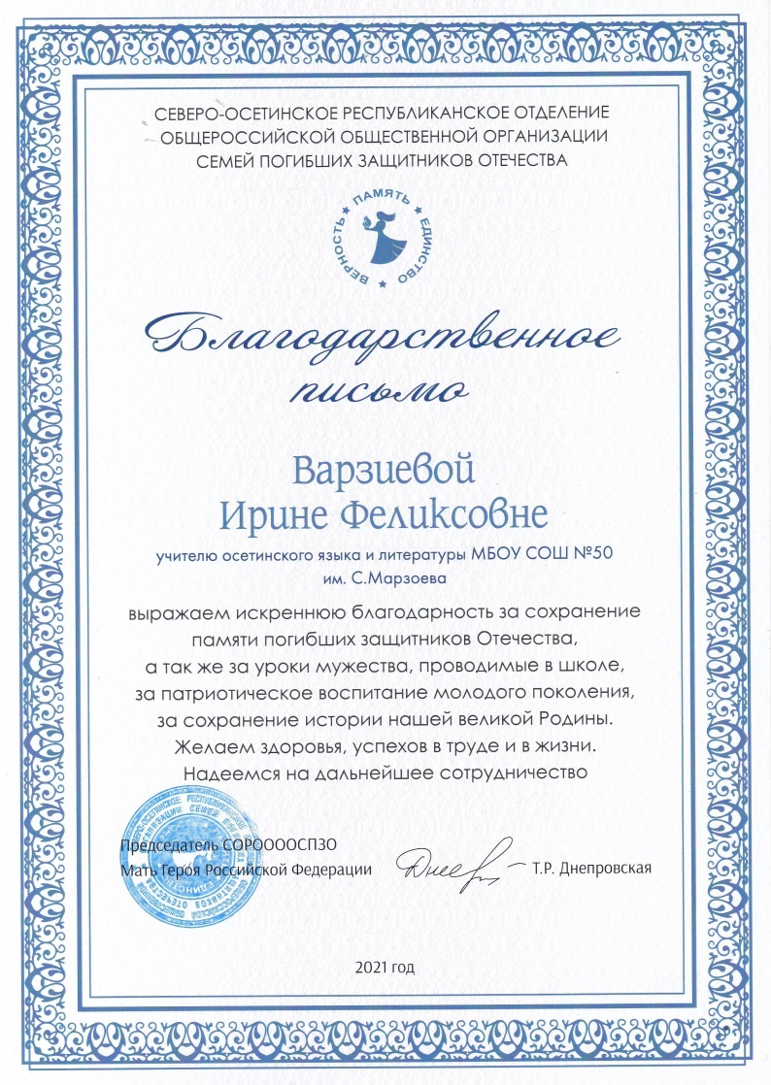
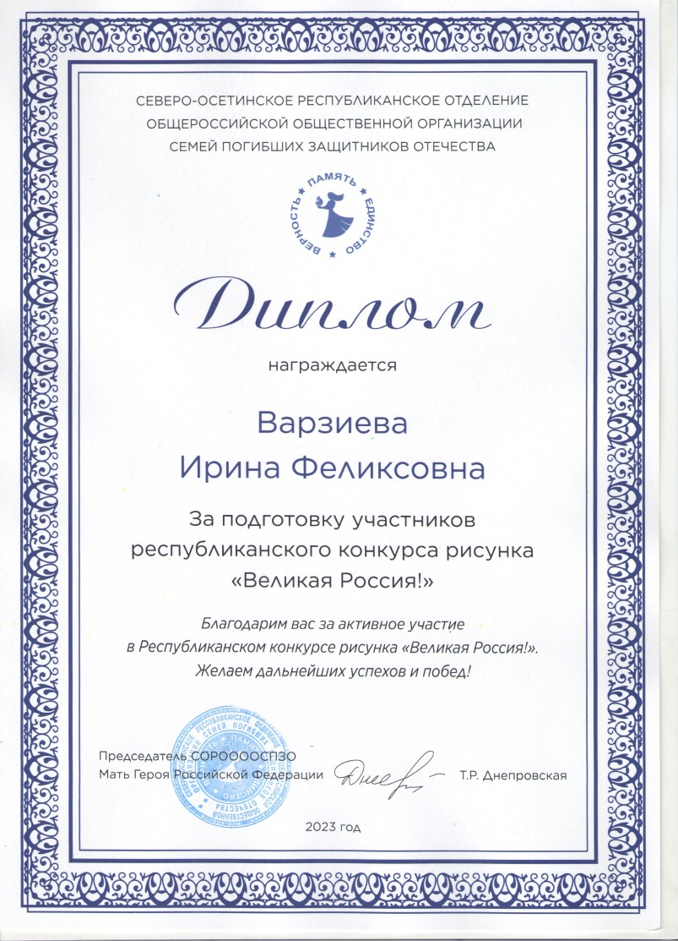

Slide 61
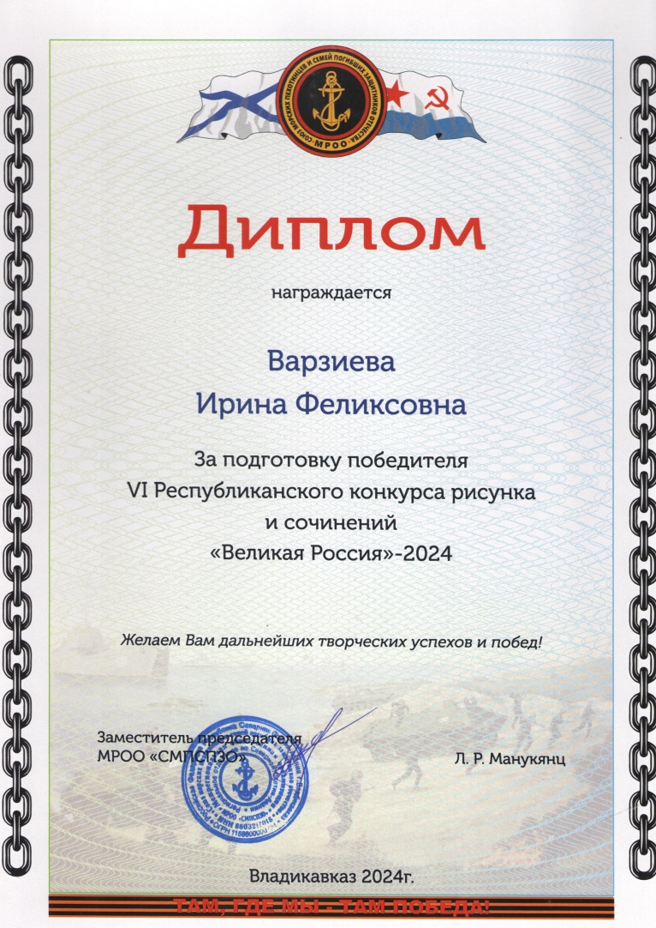

Slide 62
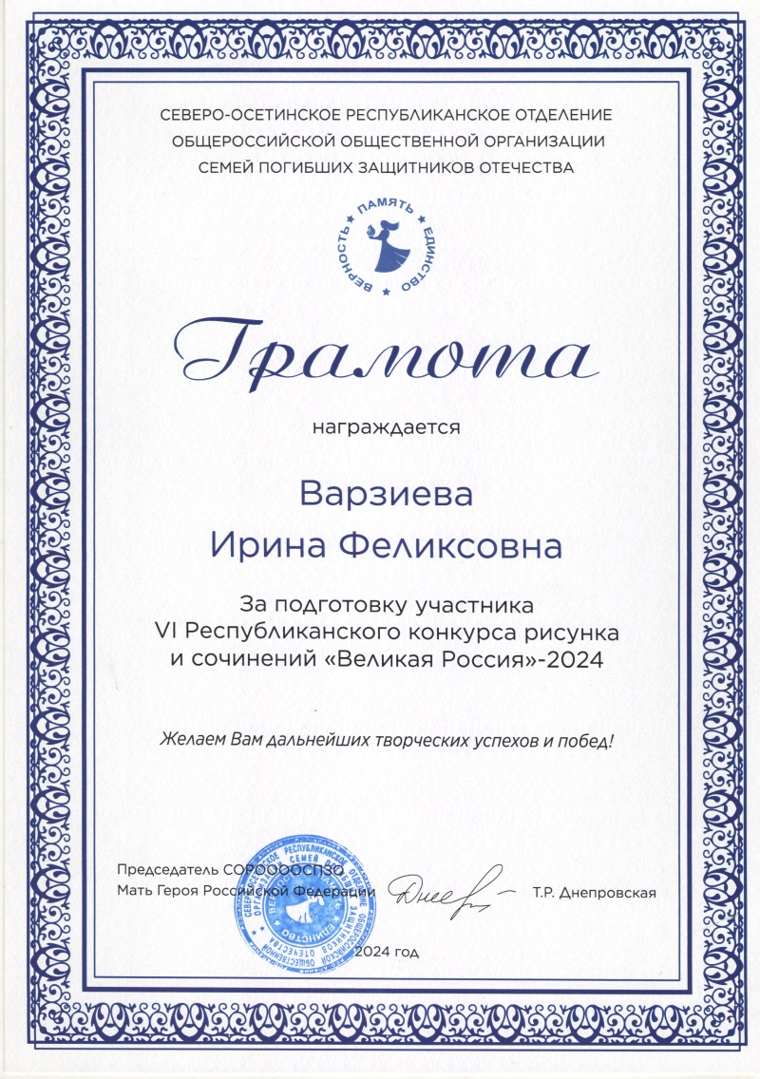
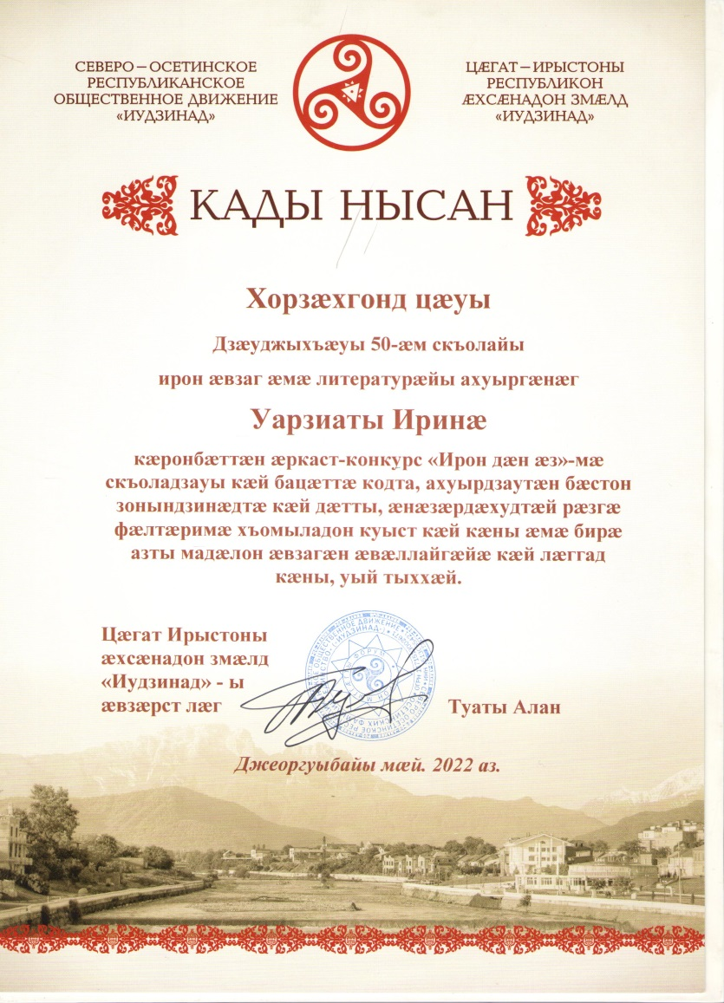

Slide 63
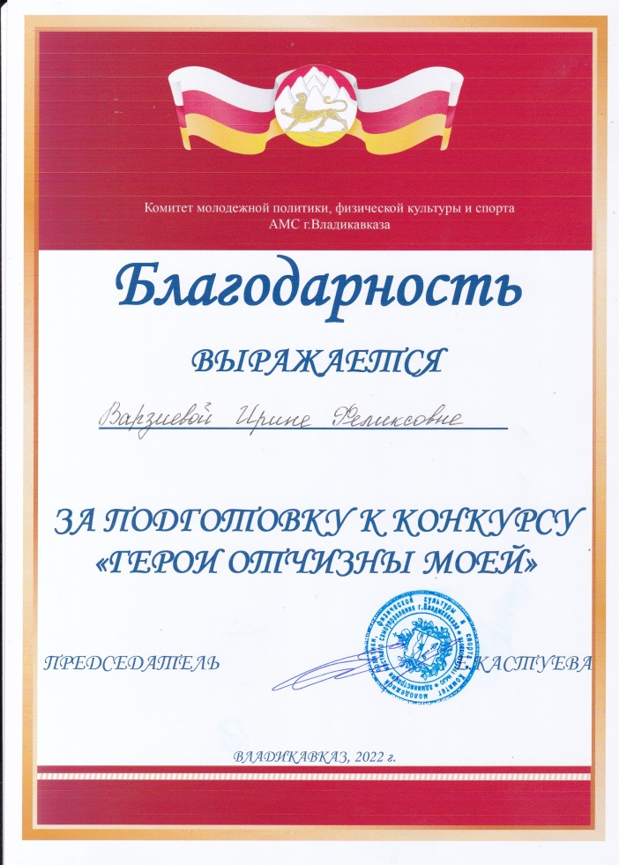
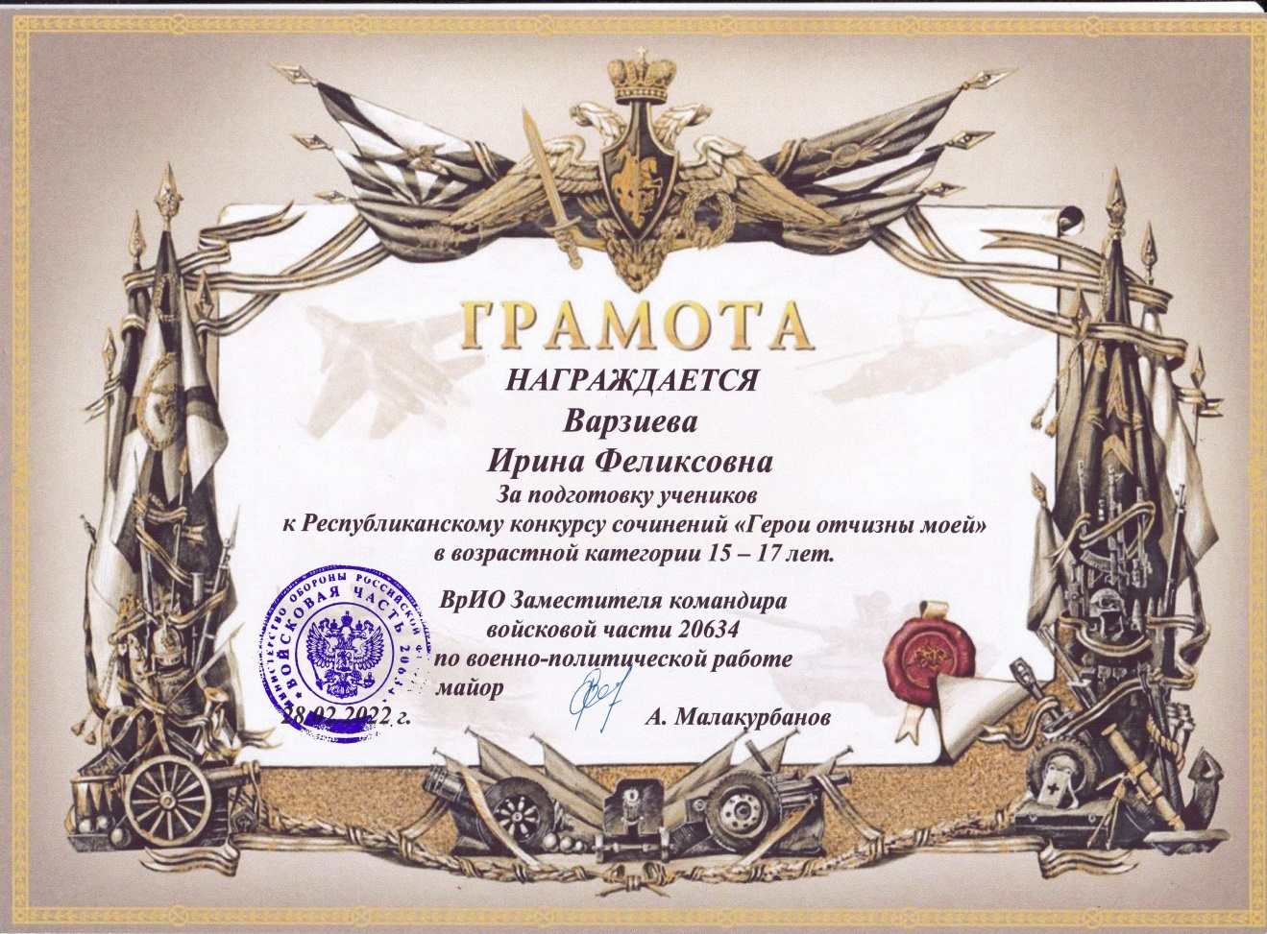
КОНКУРС «ГЕРОИ ОТЧИЗНЫ МОЕЙ»

Slide 64
ВСЕРОССИЙСКИЙ ПРОЕКТ «БИЛЕТ В БУДУЩЕЕ»

Slide 65
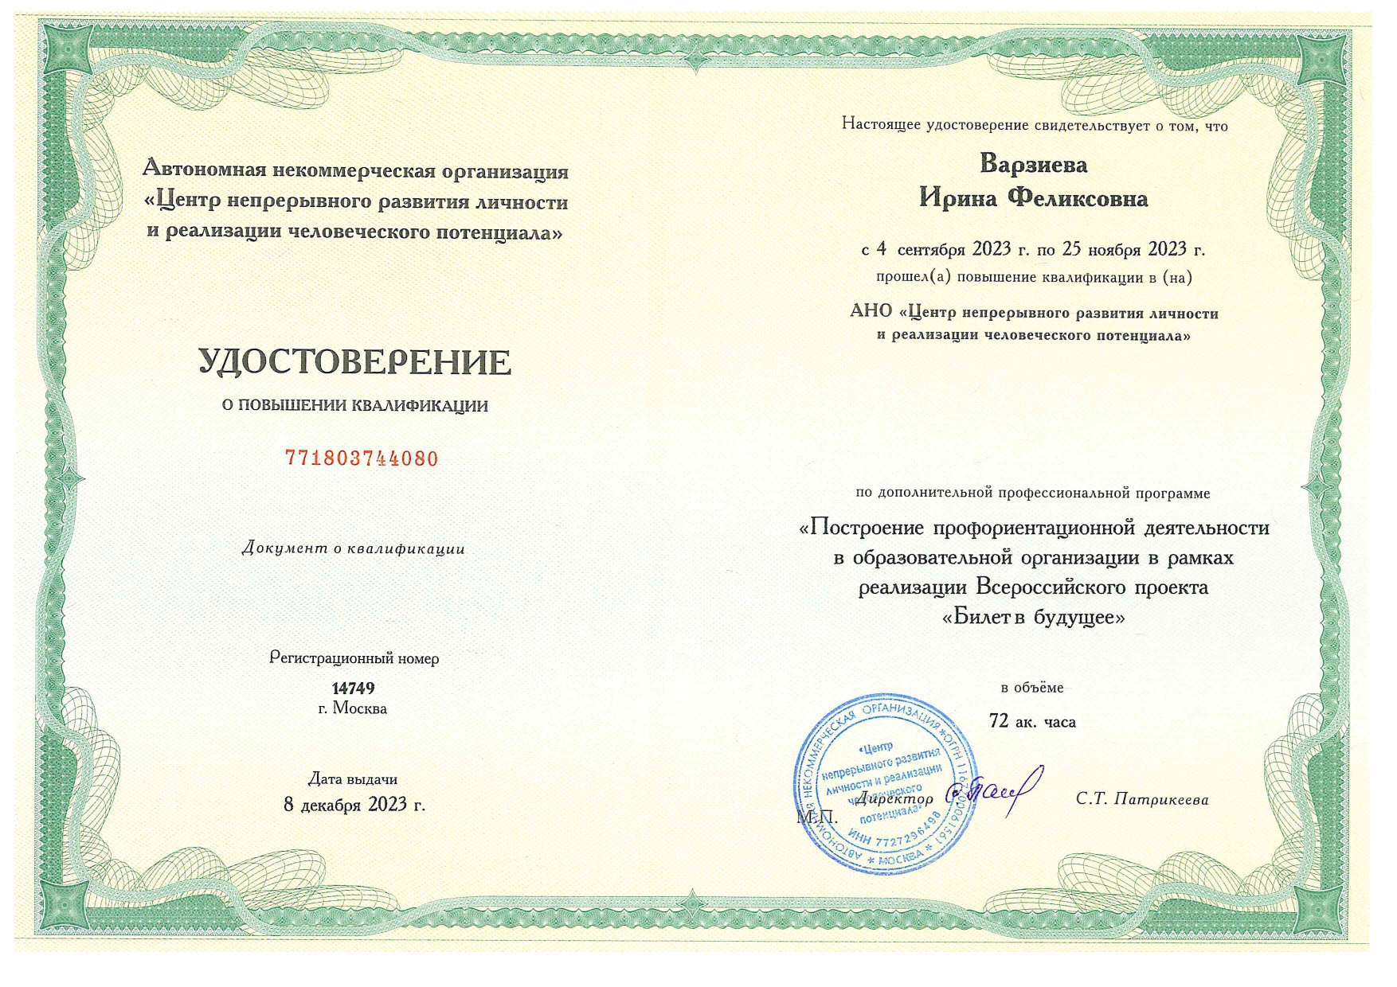

Slide 66
УЧАСТИЕ В КОНФЕРЕНЦИЯХ

Slide 72
КУРСЫ

Slide 73
РЕГИОНАЛЬНЫЙ ПРОЕКТ «ПОДГОТОВКА КАДРОВ ДЛЯ СИСТЕМЫ ОБРАЗОВАНИЯ» НАПРАВЛЕНИЕ «ФУНКЦИОНИРОВАНИЕ ПЕДАГОГИЧЕСКИХ КЛАССОВ»

Slide 79
МАСТЕР - КЛАССЫ

Slide 81
РЕЦЕНЗИИ – ОТЗЫВЫ НА СЦЕНАРИЙ И РАЗРАБОТКИ ТЕХНОЛОГИЧЕСКИЙ КАРТ

Slide 87
ОБОБЩЕНИЕ ОПЫТА

Slide 89
КРУГЛЫЙ СТОЛ, ПОСВЯЩЕННЫЙ 100 – ЛЕТИЮ СО ДНЯ РОЖДЕНИЯ РАСУЛА ГАМЗАТОВА

Slide 90
ПУБЛИКАЦИИ

Slide 95
БЛАГОДАРЮ
ЗА
ВНИМАНИЕ!

